Slide 1

数值计算方法

Slide 2
数值积分
在《高等数学》中，学习了计算定积分的牛顿—莱布尼兹公式。但实际运用中往往有困难。
大量被积函数的原函数不是初等函数；
许多情形下只有实验或测试的数据表而非函数解析式。
因此，有必要研究积分数值计算问题。

Slide 3
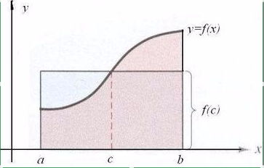
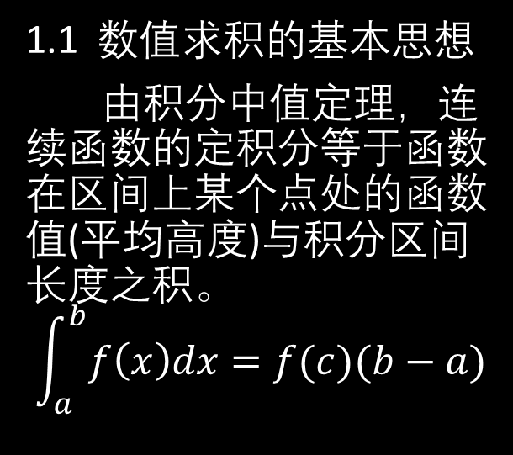
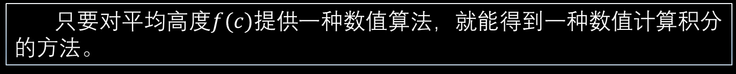
1. 机械求积
1.1 数值求积的基本思想
由积分中值定理，连续函数的定积分等于函数在区间上某个点处的函数值(平均高度)与积分区间长度之积。
$$\int_{a}^{b}{f\left(x\right)dx}=f(c)(b−a)$$
只要对平均高度$f(c)提供$一种数值算法，就能得到一种数值计算积分的方法。

Slide 4
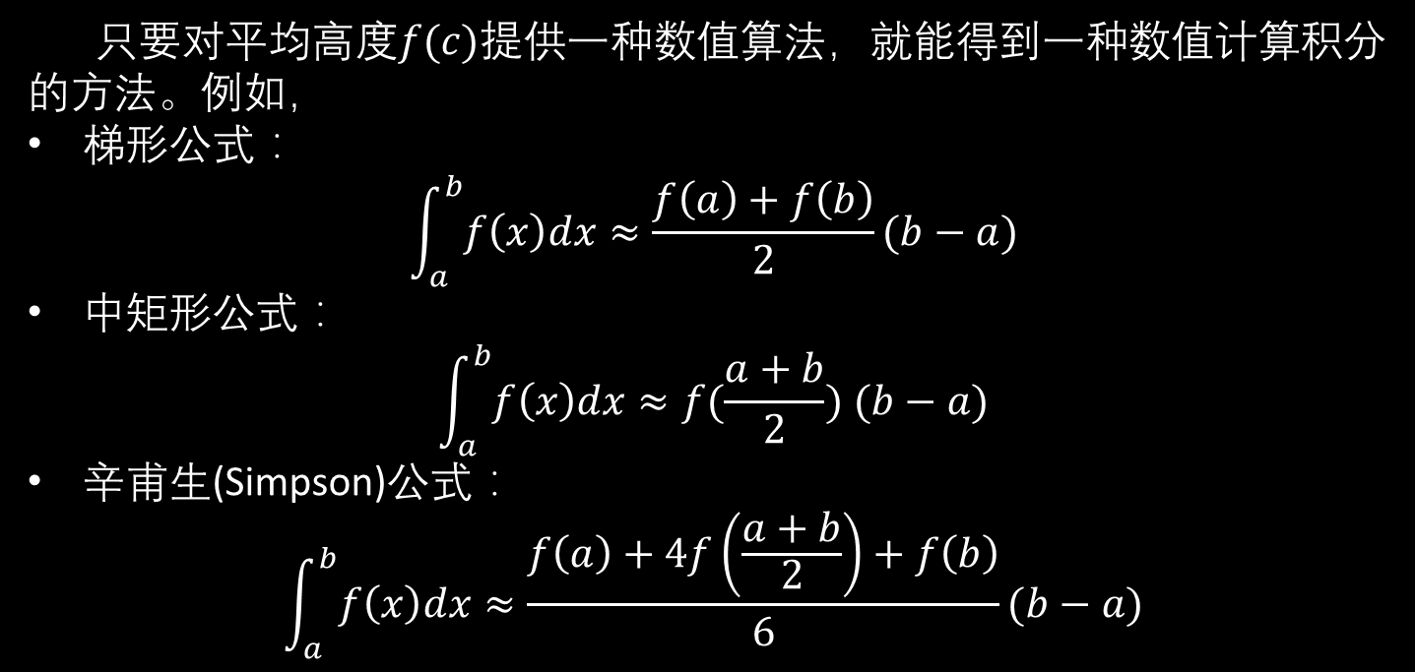
1. 机械求积
只要对平均高度$f(c)提供$一种数值算法，就能得到一种数值计算积分的方法。例如，
梯形公式：
$$\int_{a}^{b}{f\left(x\right)dx}≈\frac{f\left(a\right)+f\left(b\right)}{2}(b−a)$$
中矩形公式：
$$\int_{a}^{b}{f\left(x\right)dx}≈f(\frac{a+b}{2}) (b−a)$$
辛甫生(Simpson)公式：
$$\int_{a}^{b}{f\left(x\right)dx}≈\frac{f\left(a\right)+4f\left(\frac{a+b}{2}\right)+f\left(b\right)}{6}(b−a)$$

Slide 5
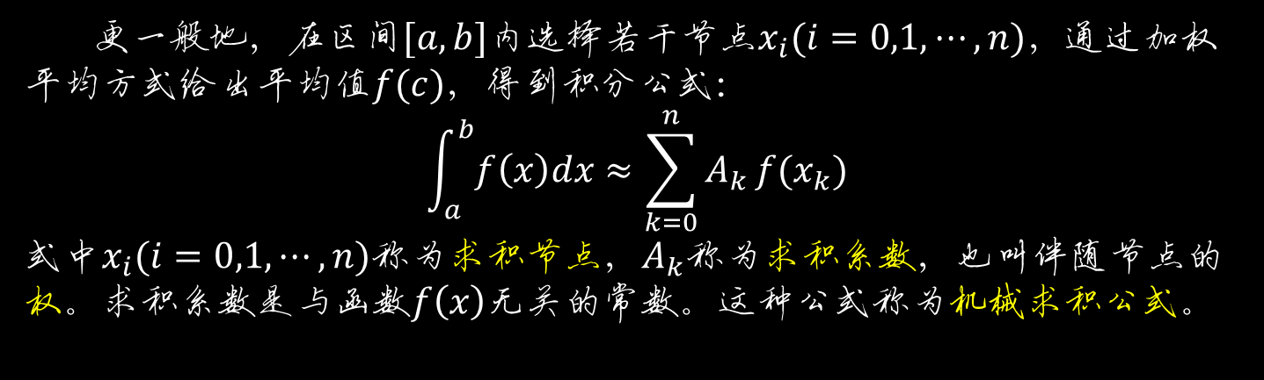
1. 机械求积
更一般地，在区间$[a,b]$内选择若干节点$x_{i}(i=0,1,⋯,n)$，通过加权平均方式给出平均值$f(c)$，得到积分公式：
$$\int_{a}^{b}{f\left(x\right)dx}≈\sum_{k=0}^{n}{A_{k}}f(x_{k})$$
式中$x_{i}(i=0,1,⋯,n)$称为求积节点，$A_{k}$称为求积系数，也叫伴随节点的权。求积系数是与函数$f\left(x\right)$无关的常数。这种公式称为机械求积公式。

Slide 6
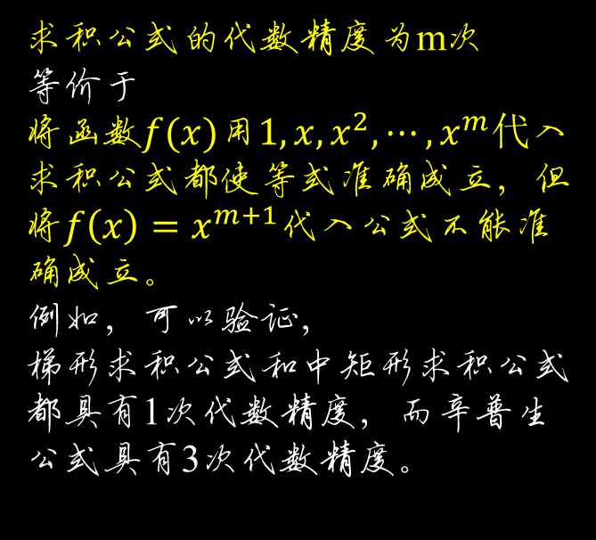
1. 机械求积
1.2 代数精度
机械求积公式是一种近似计算积分的方法，为保证精度，自然希望由求积公式算出的结果对尽可能多的函数能准确成立。如果机械求积公式对不超过m次的多项式都能准确成立，但对m+1次的多项式不准确，则称机械求积公式具有m次代数精度。
求积公式的代数精度为m次
等价于
将函数$f(x)$用$1,x,x^{2},⋯,x^{m}代$入求积公式都使等式准确成立，但将$f\left(x\right)=x^{m+1}代$入公式不能准确成立。
例如，可以验证，
梯形求积公式和中矩形求积公式都具有1次代数精度，而辛普生公式具有3次代数精度。

Slide 7
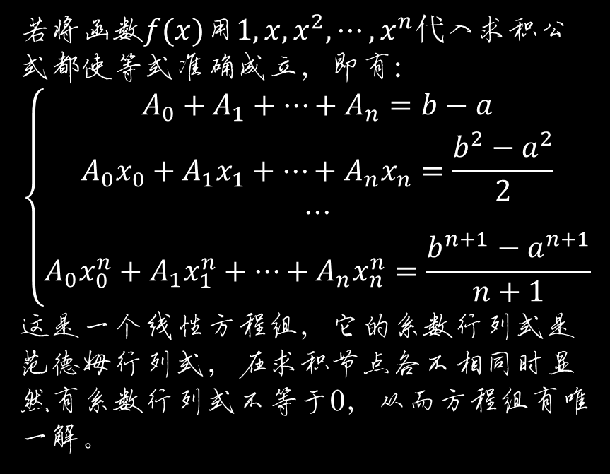
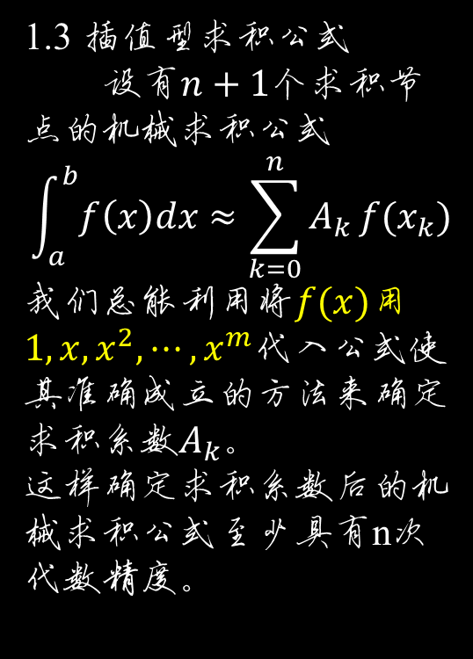
1. 机械求积
1.3 插值型求积公式
设有$n+1$个求积节点的机械求积公式
$$\int_{a}^{b}{f\left(x\right)dx}≈\sum_{k=0}^{n}{A_{k}}f(x_{k})$$
我们总能利用将$f(x)$用$1,x,x^{2},⋯,x^{m}$代入公式使其准确成立的方法来确定求积系数$A_{k}$。
这样确定求积系数后的机械求积公式至少具有n次代数精度。
若将函数$f(x)$用$1,x,x^{2},⋯,x^{n}代$入求积公式都使等式准确成立，即有：
$$\left\{\begin{aligned}A_{0}+A_{1}+⋯+A_{n}=b−a \\ A_{0}x_{0}+A_{1}x_{1}+⋯+A_{n}x_{n}=\frac{b^{2}−a^{2}}{2} \\ ⋯ \\ A_{0}x_{0}^{n}+A_{1}x_{1}^{n}+⋯+A_{n}x_{n}^{n}=\frac{b^{n+1}−a^{n+1}}{n+1}\end{aligned}\right.$$
这是一个线性方程组，它的系数行列式是范德姆行列式，在求积节点各不相同时显然有系数行列式不等于0，从而方程组有唯一解。

Slide 8
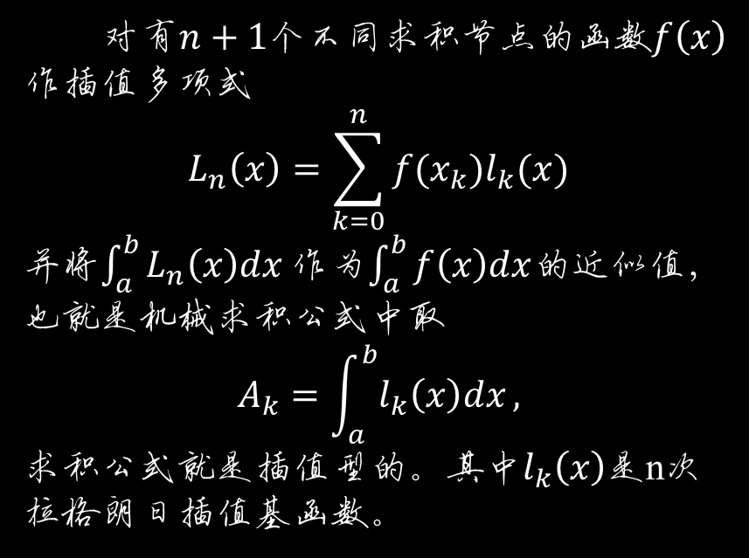
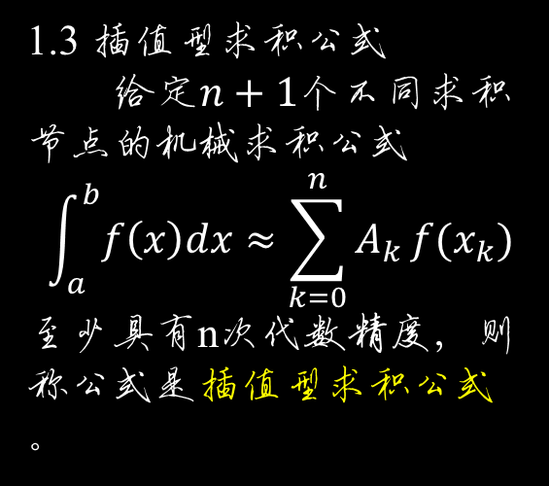
1. 机械求积
对有$n+1$个不同求积节点的函数$f\left(x\right)$作插值多项式
$$L_{n}\left(x\right)=\sum_{k=0}^{n}{f(x_{k})l_{k}(x)}$$
并将$\int_{a}^{b}{L_{n}\left(x\right)dx}作$为$\int_{a}^{b}{f\left(x\right)dx}$的近似值，
也就是机械求积公式中取
$$A_{k}=\int_{a}^{b}{l_{k}\left(x\right)dx},$$
求积公式就是插值型的。其中$l_{k}\left(x\right)$是n次拉格朗日插值基函数。
1.3 插值型求积公式
给$定n+1$个不同求积节点的机械求积公式
$$\int_{a}^{b}{f\left(x\right)dx}≈\sum_{k=0}^{n}{A_{k}}f(x_{k})$$
至少具有n次代数精度，则称公式是插值型求积公式。
定理：n+1个求积节点的机械求积公式至少具有n次代数精度的充分必要条件是：它是插值型的。

Slide 9
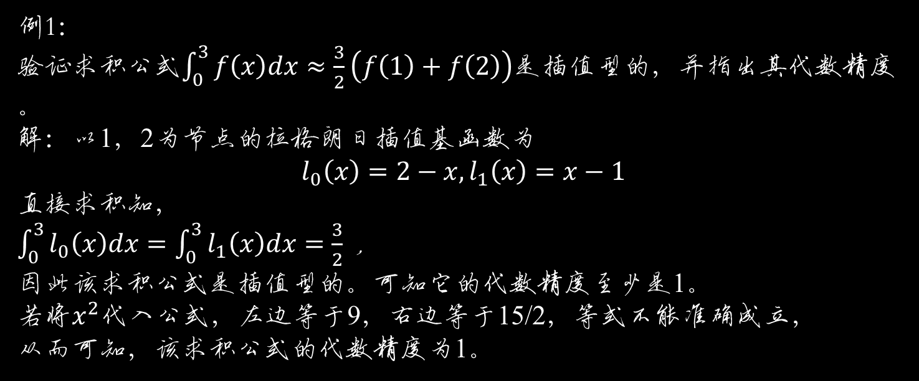
例1：
验证求积公式$\int_{0}^{3}{f\left(x\right)dx}≈\frac{3}{2}\left(f\left(1\right)+f\left(2\right)\right)$是插值型的，并指出其代数精度。
解：以1，2为节点的拉格朗日插值基函数为
$$l_{0}\left(x\right)=2−x,l_{1}\left(x\right)=x−1$$
直接求积知，
$\int_{0}^{3}{l_{0}\left(x\right)dx}=\int_{0}^{3}{l_{1}\left(x\right)dx}=\frac{3}{2}$ ,
因此该求积公式是插值型的。可知它的代数精度至少是1。
若将$x^{2}代$入公式，左边等于9，右边等于15/2，等式不能准确成立，
从而可知，该求积公式的代数精度为1。

Slide 10
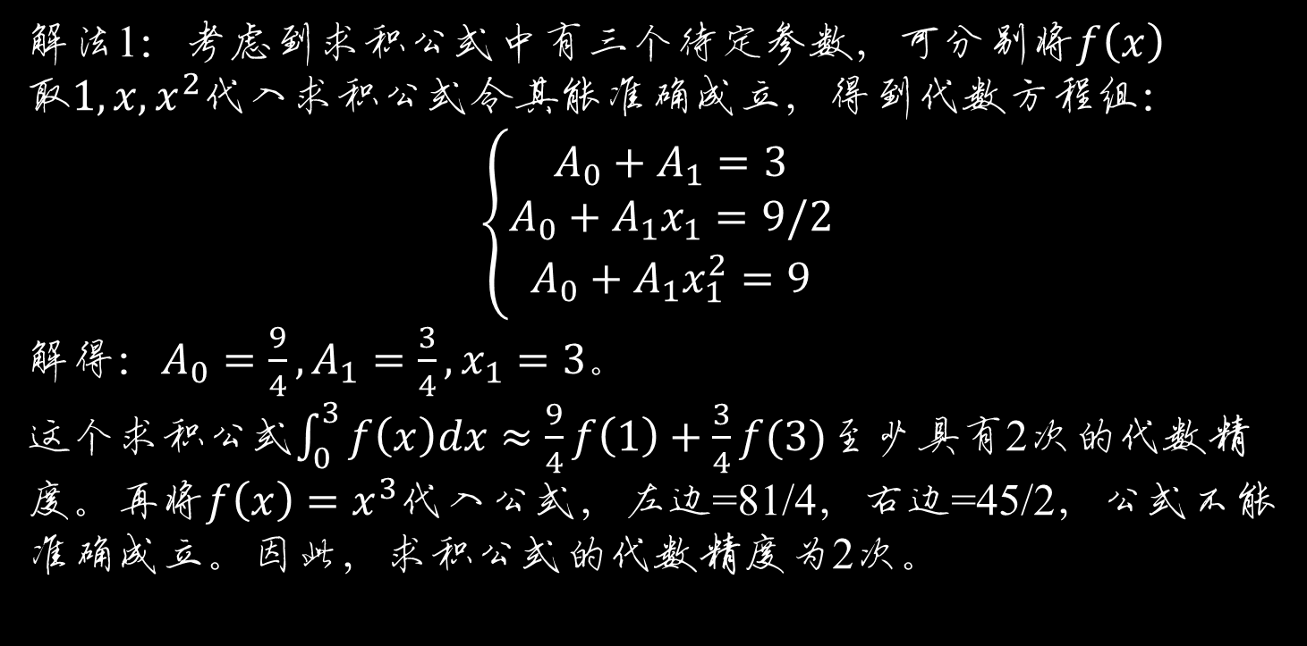
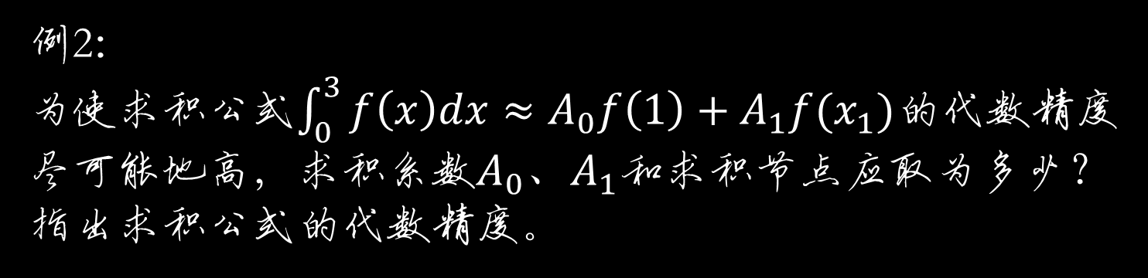
例2：
为使求积公式$\int_{0}^{3}{f\left(x\right)dx}≈A_{0}f\left(1\right)+A_{1}f(x_{1})$的代数精度尽可能地高，求积系数$A_{0}$、$A_{1}$和求积节点应取为多少？指出求积公式的代数精度。
解法1：考虑$到求积公式中有三个待定参数，$可分别将$f\left(x\right)取1,x,x^{2}代$入求积公式令其能准确成立，得到代数方程组：
$$\left\{\begin{aligned}A_{0}+A_{1}=3 \\ A_{0}+A_{1}x_{1}=9/2 \\ A_{0}+A_{1}x_{1}^{2}=9\end{aligned}\right.$$
解得：$A_{0}=\frac{9}{4},A_{1}=\frac{3}{4},x_{1}=3。$
这个求积公式$\int_{0}^{3}{f\left(x\right)dx}≈\frac{9}{4}f\left(1\right)+\frac{3}{4}f(3)$至少具有2次的代数精度。再将$f\left(x\right)=x^{3}$代入公式，左边=81/4，右边=45/2，公式不能准确成立。因此，求积公式的代数精度为2次。

Slide 11
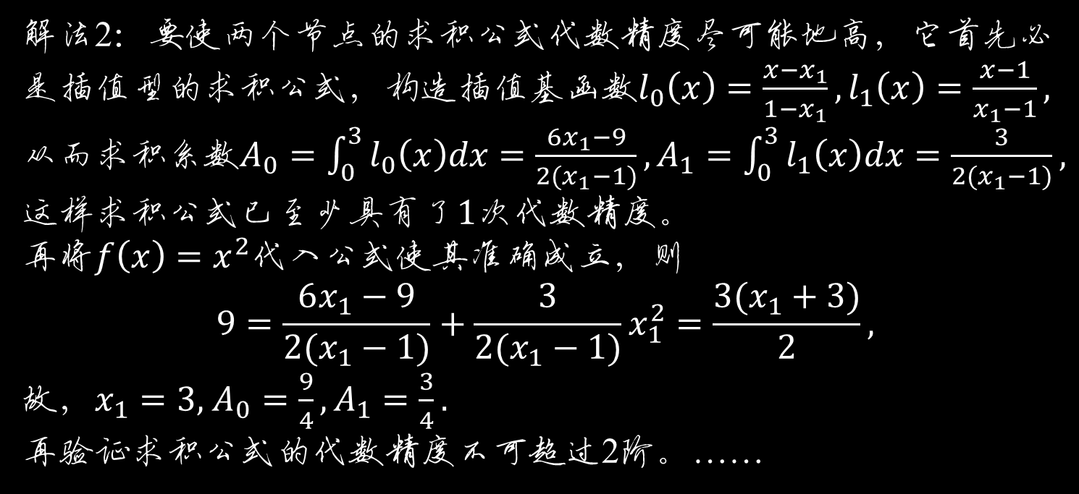

例2：
为使求积公式$\int_{0}^{3}{f\left(x\right)dx}≈A_{0}f\left(1\right)+A_{1}f(x_{1})$的代数精度尽可能地高，求积系数$A_{0}$、$A_{1}$和求积节点应取为多少？指出求积公式的代数精度。
解法2：要使两个节点的求积公式代数精度尽可能地高，它首先必是插值型的求积公式，构造插值基函数$l_{0}\left(x\right)=\frac{x−x_{1}}{1−x_{1}},l_{1}\left(x\right)=\frac{x−1}{x_{1}−1},$
从而求积系数$A_{0}=\int_{0}^{3}{l_{0}\left(x\right)dx}=\frac{6x_{1}−9}{2(x_{1}−1)},A_{1}=\int_{0}^{3}{l_{1}\left(x\right)dx}=\frac{3}{2(x_{1}−1)},$
这样求积公式已至少具有了1次代数精度。
再将$f\left(x\right)=x^{2}$代入公式使其准确成立，则
$$9=\frac{6x_{1}−9}{2(x_{1}−1)}+\frac{3}{2(x_{1}−1)}x_{1}^{2}=\frac{3(x_{1}+3)}{2},$$
故，$x_{1}=3,$ $A_{0}=\frac{9}{4},A_{1}=\frac{3}{4}.$
再验证求积公式的代数精度不可超过2阶。……

Slide 12
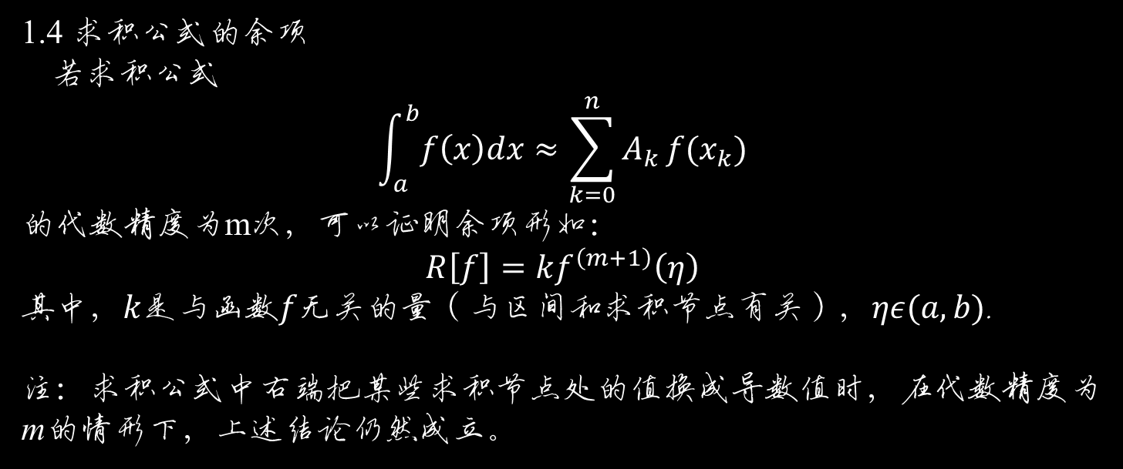
1. 机械求积
1.4 求积公式的余项
若求积公式
$$\int_{a}^{b}{f\left(x\right)dx}≈\sum_{k=0}^{n}{A_{k}}f(x_{k})$$
的代数精度为m次，可以证明余项形如：
$$R\left[f\right]=kf^{\left(m+1\right)}\left(η\right)$$
其中，$k$是与函数$f$无关的量（与区间和求积节点有关），$ηε(a,b)$.
注：求积公式中右端把某些求积节点处的值换成导数值时，在代数精度为m的情形下，上述结论仍然成立。

Slide 13
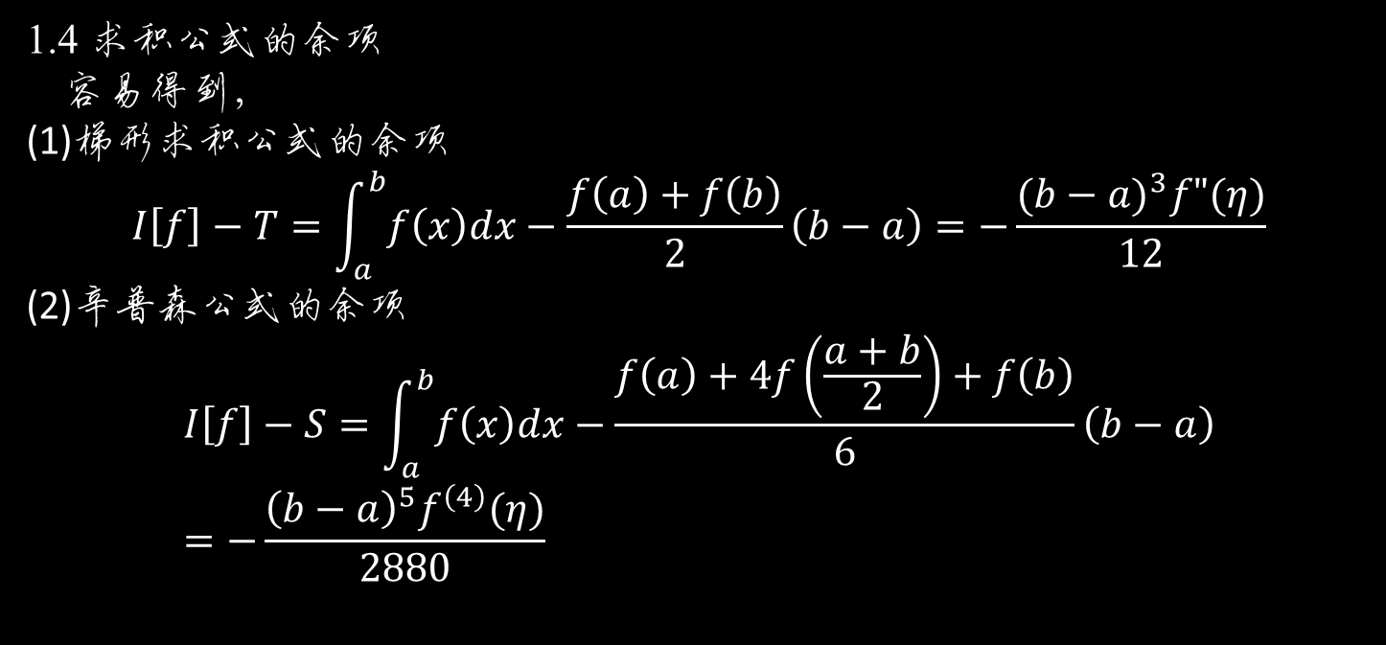
1.4 求积公式的余项
容易得到，
(1)梯形求积公式的余项
$$I\left[f\right]−T=\int_{a}^{b}{f\left(x\right)dx}−\frac{f\left(a\right)+f\left(b\right)}{2}\left(b−a\right)=−\frac{{(b−a)}^{3}f"(η)}{12}$$
(2)辛普森公式的余项
$$I\left[f\right]−S=\int_{a}^{b}{f\left(x\right)dx}−\frac{f\left(a\right)+4f\left(\frac{a+b}{2}\right)+f\left(b\right)}{6}\left(b−a\right)=−\frac{{\left(b−a\right)}^{5}f^{\left(4\right)}(η)}{2880}$$

Slide 14
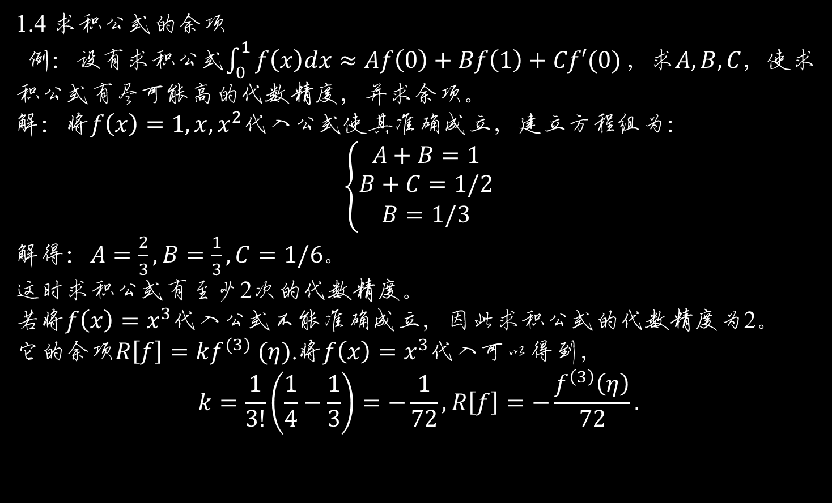
1.4 求积公式的余项
例：设有求积公式$\int_{0}^{1}{f\left(x\right)dx≈Af\left(0\right)+Bf\left(1\right)+Cf′(0)}，$求$A,B,C$，使求积公式有尽可能高的代数精度，并求余项。
解：将$f\left(x\right)=1,x,x^{2}$代入公式使其准确成立，建立方程组为：
$$\left\{\begin{aligned}\begin{aligned}A+B=1 \\ B+C=1/2\end{aligned} \\ B=1/3\end{aligned}\right.$$
解得：$A=\frac{2}{3},B=\frac{1}{3},C=1/6$。
这时求积公式有至少2次的代数精度。
若将$f\left(x\right)=x^{3}代$入公式不能准确成立，因此求积公式的代数精度为2。
它的余项$R\left[f\right]=kf^{(3)} (η)$.将$f\left(x\right)=x^{3}$代入可以得到，
$$k=\frac{1}{3!}\left(\frac{1}{4}−\frac{1}{3}\right)=−\frac{1}{72},R\left[f\right]=−\frac{f^{\left(3\right)}\left(η\right)}{72}.$$

Slide 15
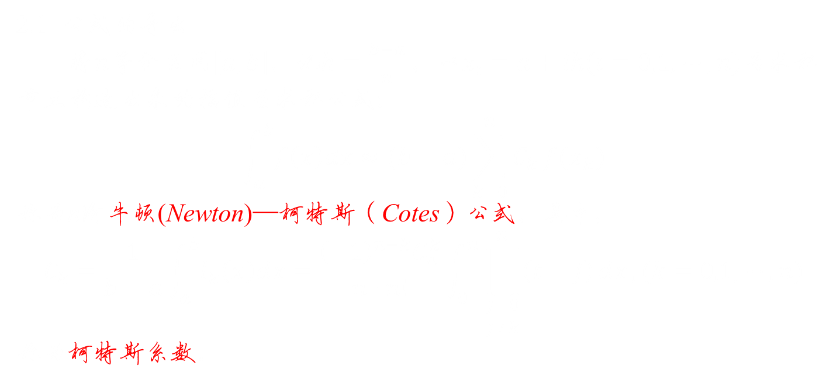
2. 牛顿—柯特斯公式
2.1 公式的导出
将$n$等分区间$\left[a,b\right]$，记$h=\frac{b−a}{n}，以x_{i}=a+ih(i=0,1,⋯,n)$为求积节点构造出来的插值型求积公式：
$$\int_{a}^{b}{f\left(x\right)dx}≈(b−a)\sum_{k=0}^{n}{C_{k}}f(x_{k})$$
称为n阶牛顿(Newton)—柯特斯（Cotes）公式，其中，
$$C_{k}=\frac{1}{b−a}\int_{a}^{b}{l_{k}\left(x\right)dx}=\frac{{\left(−1\right)}^{n−k}C_{n}^{k}}{n∙n!}\int_{0}^{n}{\prod_{\begin{aligned}j=0 \\ j≠k\end{aligned}}^{n}{\left(t−j\right)}dx},(k=0,1,⋯,n)$$
称为柯特斯系数。

Slide 16
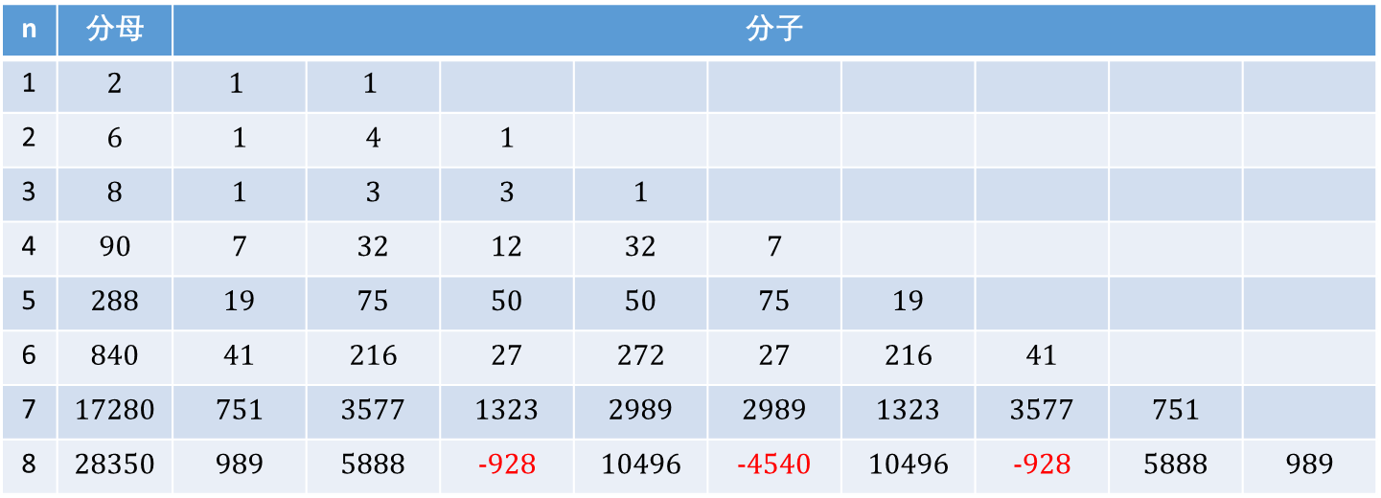
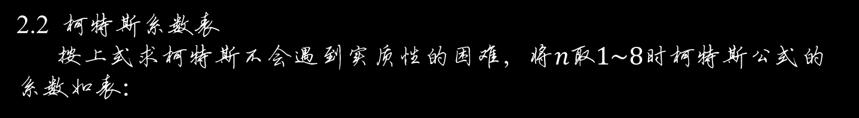
2. 牛顿—柯特斯公式
2.2 柯特斯系数表
按上式求柯特斯不会遇到实质性的困难，将$n$取$1\sim 8时$柯特斯公式的系数如表：
n | 分母 | 分子
1 | 2 | $$1$$ | $$1$$
2 | 6 | 1 | 4 | 1
3 | 8 | 1 | 3 | 3 | 1
4 | 90 | 7 | 32 | 12 | 32 | 7
5 | 288 | 19 | 75 | 50 | 50 | 75 | 19
6 | 840 | 41 | 216 | 27 | 272 | 27 | 216 | 41
7 | 17280 | 751 | 3577 | 1323 | 2989 | 2989 | 1323 | 3577 | 751
8 | 28350 | 989 | 5888 | -928 | 10496 | -4540 | 10496 | -928 | 5888 | 989

Slide 17
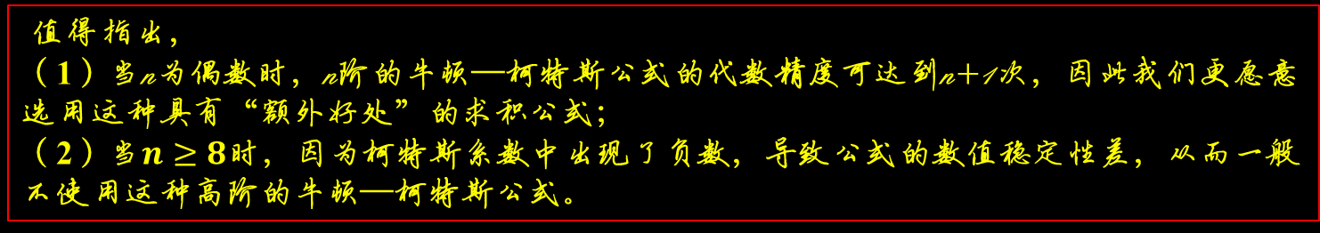
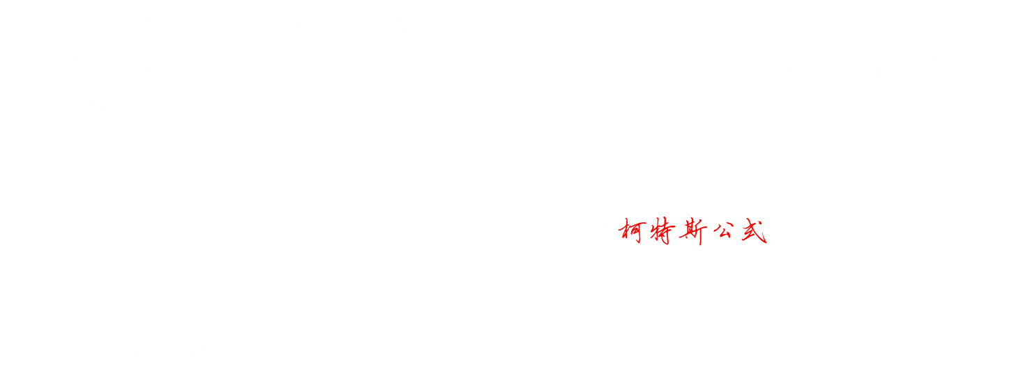
2.2 低阶牛顿—柯特斯公式的余项
柯特斯系数不难发现，梯形公式和辛普森公式分别是1阶和2阶的牛顿—柯特斯公式.
当n=3时，$\int_{a}^{b}{f\left(x\right)dx≈\frac{b−a}{8}(f\left(a\right)+3f\left(\frac{2a+b}{3}\right)+3f\left(\frac{a+2b}{3}\right)+f\left(b\right))}具$有3阶代数精度；
而n=4时的牛顿—柯特斯公式常特别地被称作柯特斯公式。
$$\int_{a}^{b}{f\left(x\right)dx}≈\frac{b−a}{90}(7f\left(a\right)+32f\left(\frac{3a+b}{4}\right)+12f\left(\frac{a+b}{2}\right)+32f\left(\frac{a+3b}{4}\right)+7f\left(b\right))$$
这个公式具有5阶的代数精度，余项$R\left[f\right]=I\left[f\right]−C=−\frac{{\left(b−a\right)}^{7}f^{\left(6\right)}(η)}{1935360}$
值得指出，
（1）当n为偶数时，n阶的牛顿—柯特斯公式的代数精度可达到n+1次，因此我们更愿意选用这种具有“额外好处”的求积公式；
（2）当$n≥8$时，因为柯特斯系数中出现了负数，导致公式的数值稳定性差，从而一般不使用这种高阶的牛顿—柯特斯公式。

Slide 18
3. 复合求积公式
由于高阶的牛顿—柯特斯公式不具有稳定性，为了提高求积精度，常将积分区间分成若干子区间（通常采用等分区间），然后在每个子区间上分别用低阶求积公式计算后再把结果加起来。用这种方法得到的求积公式称为复合求积公式。

Slide 19
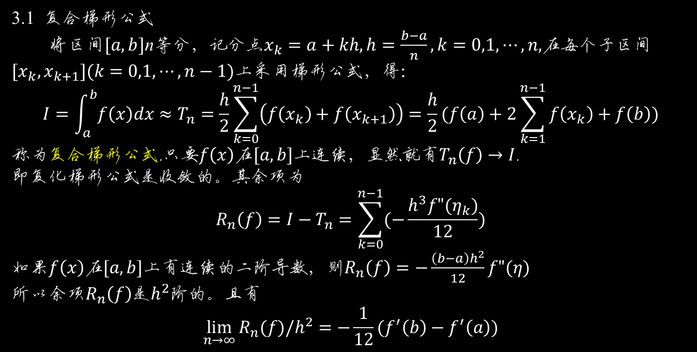
3.1 复合梯形公式
将区间$[a,b]$n等分，记分点$x_{k}=a+kh,h=\frac{b−a}{n},k=0,1,⋯,n,$在每个子区间$[x_{k},x_{k+1}](k=0,1,⋯,n−1)$上采用梯形公式，得：
$$I=\int_{a}^{b}{f\left(x\right)dx}≈T_{n}=\frac{h}{2}\sum_{k=0}^{n−1}{\left(f\left(x_{k}\right)+f\left(x_{k+1}\right)\right)}=\frac{h}{2}(f\left(a\right)+2\sum_{k=1}^{n−1}{f\left(x_{k}\right)}+f\left(b\right))$$
称为复合梯形公式.只要$f\left(x\right)在[a,b]$上连续，显然就有$T_{n}\left(f\right)→I$.
即复化梯形公式是收敛的。其余项为
$$R_{n}\left(f\right)=I−T_{n}=\sum_{k=0}^{n−1}{(−\frac{h^{3}f"(η_{k})}{12}})$$
如果$f\left(x\right)在[a,b]$上有连续的二阶导数，则$R_{n}\left(f\right)=−\frac{\left(b−a\right)h^{2}}{12}f"(η)$
所以余项$R_{n}\left(f\right)$是$h^{2}阶$的。且有
$$\lim_{n→∞}{R_{n}(f)/h^{2}}=−\frac{1}{12}(f^{′}\left(b\right)−f^{′}\left(a\right))$$

Slide 20
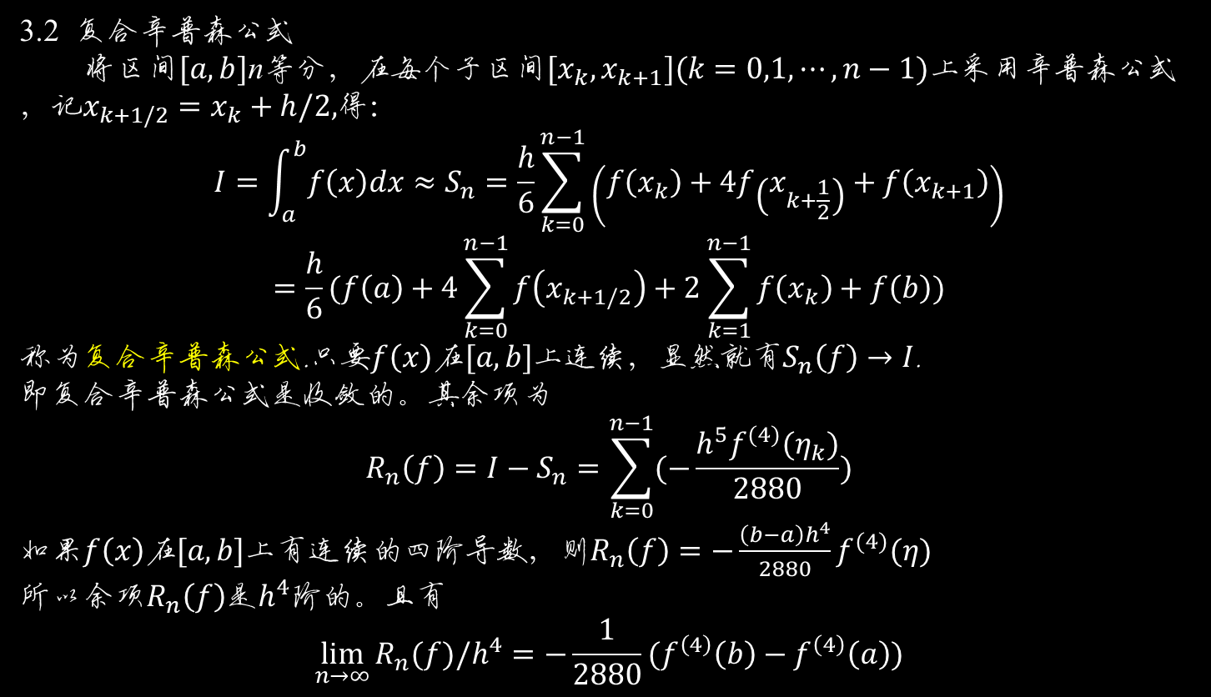
3.2 复合辛普森公式
将区间$[a,b]$n等分，在每个子区间$[x_{k},x_{k+1}](k=0,1,⋯,n−1)$上采用辛普森公式，记$x_{k+1/2}=x_{k}+h/2,$得：
$$I=\int_{a}^{b}{f\left(x\right)dx}≈S_{n}=\frac{h}{6}\sum_{k=0}^{n−1}{\left(f\left(x_{k}\right)+4f\left(x_{k+\frac{1}{2}}\right)+f\left(x_{k+1}\right)\right)}$$
$$=\frac{h}{6}(f\left(a\right)+4\sum_{k=0}^{n−1}{f\left(x_{k+1/2}\right)}+2\sum_{k=1}^{n−1}{f\left(x_{k}\right)}+f\left(b\right))$$
称为复合辛普森公式.只要$f\left(x\right)在[a,b]$上连续，显然就有$S_{n}\left(f\right)→I$.
即复合辛普森公式是收敛的。其余项为
$$R_{n}\left(f\right)=I−S_{n}=\sum_{k=0}^{n−1}{(−\frac{h^{5}f^{(4)}(η_{k})}{2880}})$$
如果$f\left(x\right)在[a,b]$上有连续的四阶导数，则$R_{n}\left(f\right)=−\frac{\left(b−a\right)h^{4}}{2880}f^{(4)}(η)$
所以余项$R_{n}\left(f\right)$是$h^{4}阶$的。且有
$$\lim_{n→∞}{R_{n}(f)/h^{4}}=−\frac{1}{2880}(f^{\left(4\right)}\left(b\right)−f^{\left(4\right)}\left(a\right))$$

Slide 21
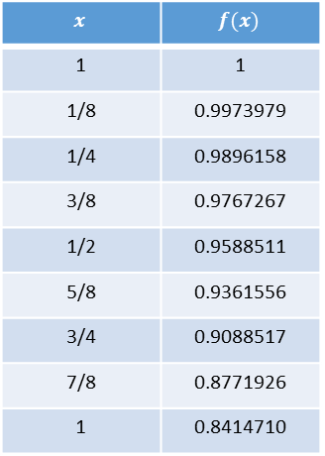
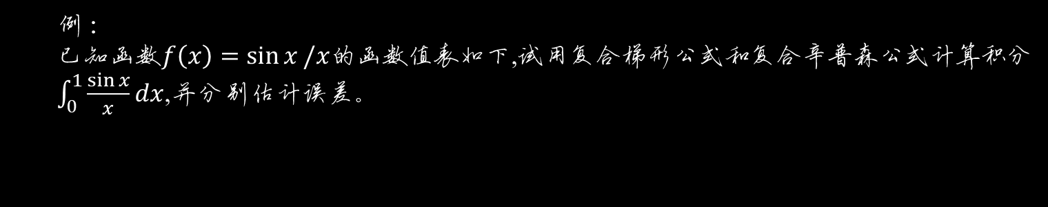
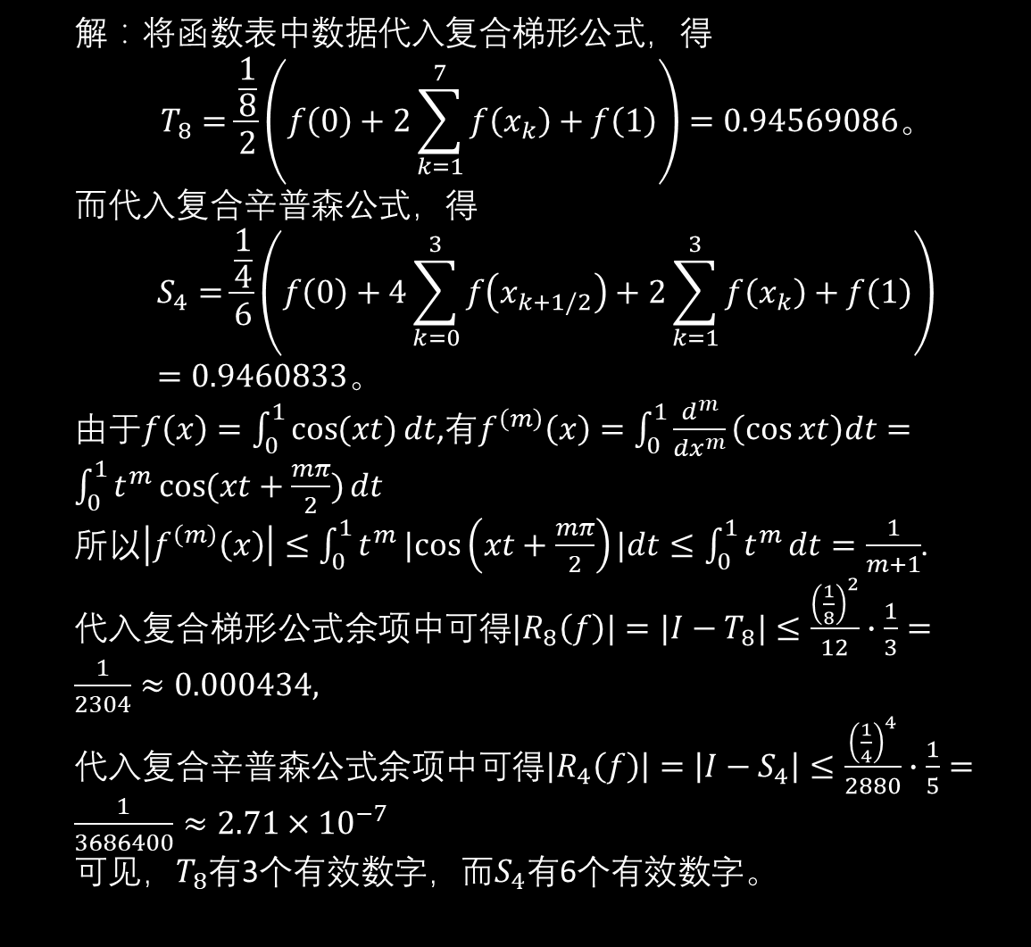
例 ：
已知函数$f\left(x\right)=\sin{x}/x$的函数值表如下,试用复合梯形公式和复合辛普森公式计算积分$\int_{0}^{1}{\frac{\sin{x}}{x}dx}$,并分别估计误差。
解：将函数表中数据代入复合梯形公式，得
$$T_{8}=\frac{\frac{1}{8}}{2}\left(f\left(0\right)+2\sum_{k=1}^{7}{f\left(x_{k}\right)}+f\left(1\right)\right)=0.94569086。$$
而代入复合辛普森公式，得
$$S_{4}=\frac{\frac{1}{4}}{6}\left(f\left(0\right)+4\sum_{k=0}^{3}{f\left(x_{k+1/2}\right)}+2\sum_{k=1}^{3}{f\left(x_{k}\right)}+f\left(1\right)\right)=0.9460833。$$
由于$f\left(x\right)=\int_{0}^{1}{\cos{(xt)}dt}$,有$f^{\left(m\right)}\left(x\right)=\int_{0}^{1}{\frac{d^{m}}{{dx}^{m}}\left(\cos{xt}\right)dt}=\int_{0}^{1}{t^{m}\cos{(xt+\frac{mπ}{2})}dt}$
所以$\left|f^{\left(m\right)}\left(x\right)\right|≤\int_{0}^{1}{t^{m}|cos\left(xt+\frac{mπ}{2}\right)|dt}≤\int_{0}^{1}{t^{m}}dt=\frac{1}{m+1}$.
代入复合梯形公式余项中可得${|R}_{8}\left(f\right)|=|I−T_{8}|≤\frac{{\left(\frac{1}{8}\right)}^{2}}{12}∙\frac{1}{3}=\frac{1}{2304}≈0.000434,$
代入复合辛普森公式余项中可得$\left|R_{4}\left(f\right)\right|=\left|I−S_{4}\right|≤\frac{{\left(\frac{1}{4}\right)}^{4}}{2880}∙\frac{1}{5}=\frac{1}{3686400}≈2.71×{10}^{−7}$
可见，$T_{8}$有3个有效数字，而$S_{4}$有6个有效数字。
$$x$$ | $$f(x)$$
1 | 1
1/8 | 0.9973979
1/4 | 0.9896158
3/8 | 0.9767267
1/2 | 0.9588511
5/8 | 0.9361556
3/4 | 0.9088517
7/8 | 0.8771926
1 | 0.8414710

Slide 22
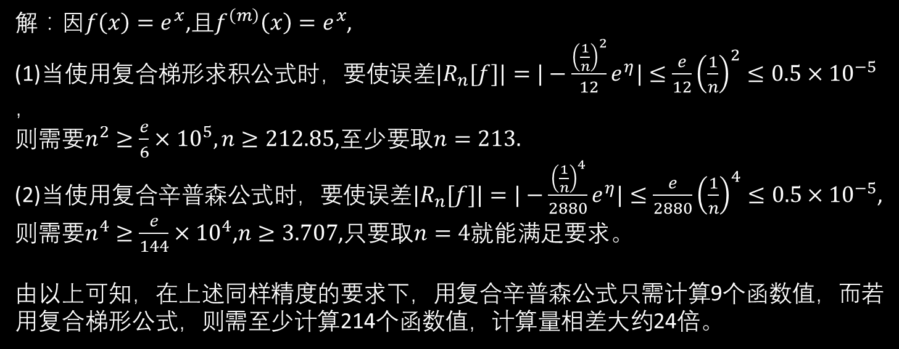
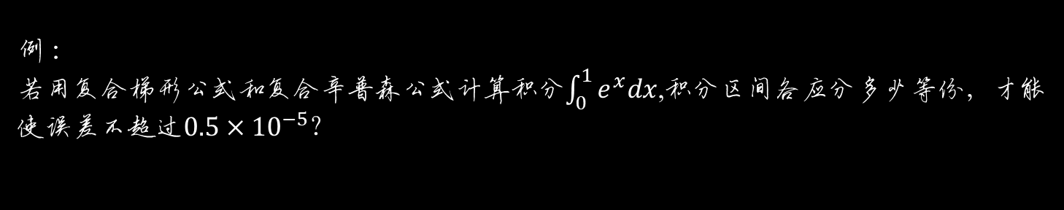
例 ：
若用复合梯形公式和复合辛普森公式计算积分$\int_{0}^{1}{e^{x}dx}$,积分区间各应分多少等份，才能使误差不超过$0.5×{10}^{−5}$？
解：因$f\left(x\right)=e^{x}$,且$f^{\left(m\right)}\left(x\right)=e^{x}$,
(1)当使用复合梯形求积公式时，要使误差${|R}_{n}[f]|=|−\frac{{\left(\frac{1}{n}\right)}^{2}}{12}e^{η}|≤\frac{e}{12}{\left(\frac{1}{n}\right)}^{2}≤0.5×{10}^{−5}$，
则需要$n^{2}≥\frac{e}{6}×{10}^{5},n≥212.85$,至少要取$n=213.$
(2)当使用复合辛普森公式时，要使误差$|R_{n}[f]|=|−\frac{{\left(\frac{1}{n}\right)}^{4}}{2880}e^{η}|≤\frac{e}{2880}{\left(\frac{1}{n}\right)}^{4}≤0.5×{10}^{−5}$,
则需要$n^{4}≥\frac{e}{144}×{10}^{4}$,$n≥3.707$,只要取$n=4$就能满足要求。
由以上可知，在上述同样精度的要求下，用复合辛普森公式只需计算9个函数值，而若用复合梯形公式，则需至少计算214个函数值，计算量相差大约24倍。

Slide 23
3. 龙贝格算法
尽管用复合求积方法对提高求积精度是行之有效的方法，但为了使精度达到指定的程度时，求积公式的误差（余项）估计要求提供函数的高阶导数的信息后才能相应地知道积分区间应该分成多少份。为解决这一问题，常采用将复合积分公式递推化的办法。

Slide 24
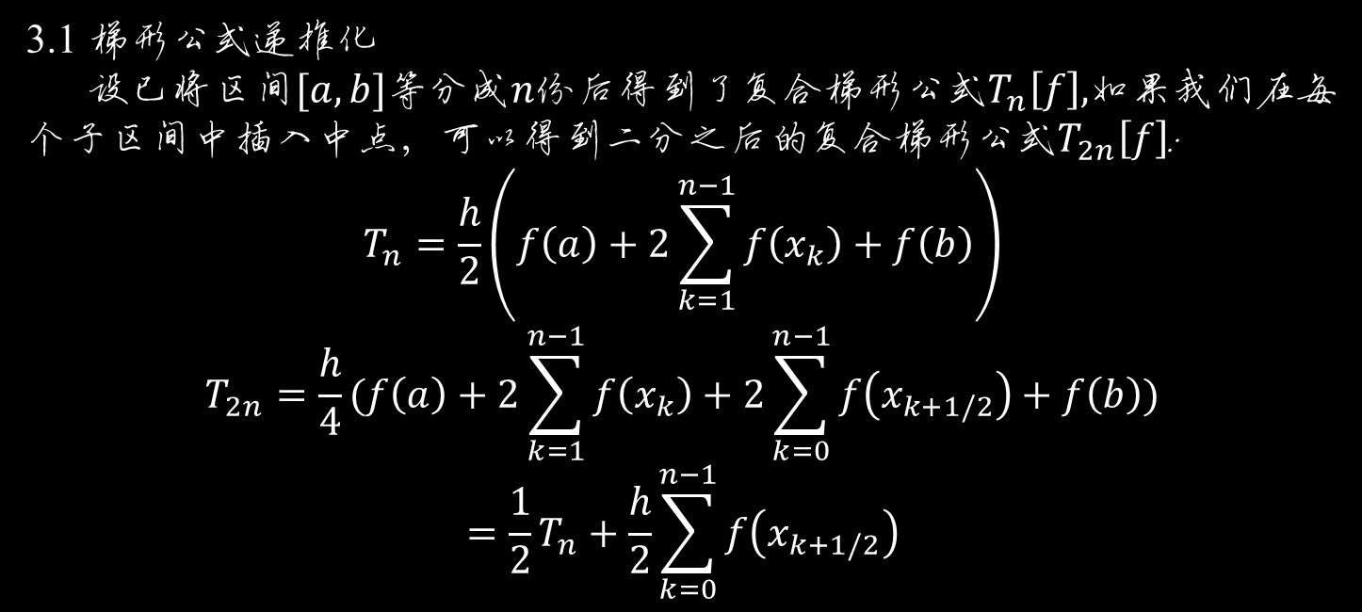
3. 龙贝格算法
3.1 梯形公式递推化
设已将区间$[a,b]等$分成$n份$后得到了复合梯形公式$T_{n}\left[f\right],$如果我们在每个子区间中插入中点，可以得到二分之后的复合梯形公式$T_{2n}\left[f\right]$:
$$T_{n}=\frac{h}{2}\left(f\left(a\right)+2\sum_{k=1}^{n−1}{f\left(x_{k}\right)}+f\left(b\right)\right)$$
$$T_{2n}=\frac{h}{4}(f\left(a\right)+2\sum_{k=1}^{n−1}{f\left(x_{k}\right)}+2\sum_{k=0}^{n−1}{f\left(x_{k+1/2}\right)}+f\left(b\right))$$
$$=\frac{1}{2}T_{n}+\frac{h}{2}\sum_{k=0}^{n−1}{f\left(x_{k+1/2}\right)}$$

Slide 25
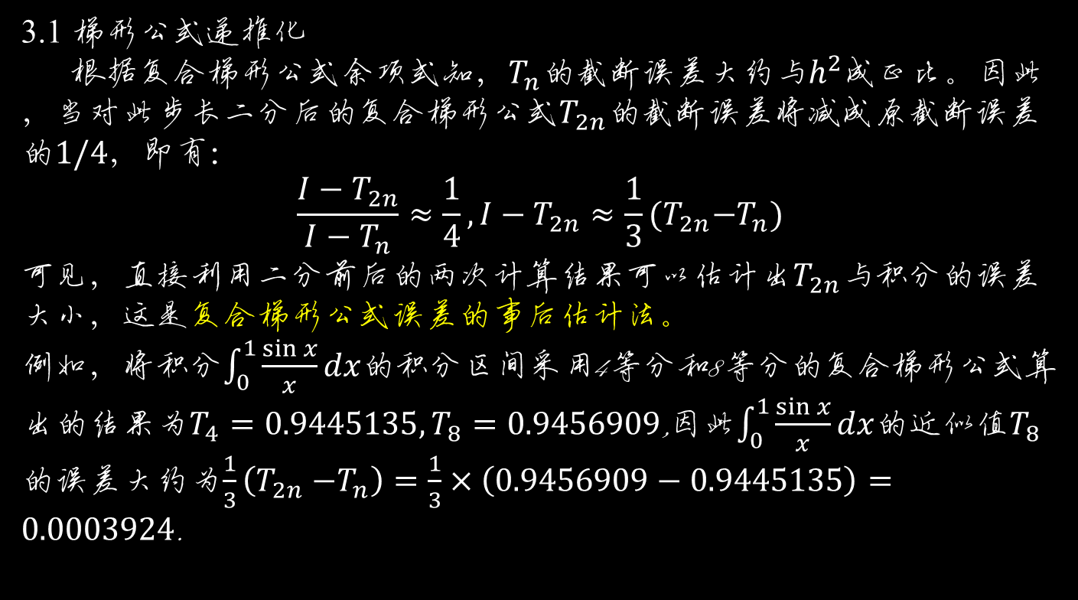
3.1 梯形公式递推化
根据复合梯形公式余项式知，$T_{n}的$截断误差大约与$h^{2}成$正比。因此，当对此步长二分后的复合梯形公式$T_{2n}的$截断误差将减成原截断误差的$1/4$，即有：
$$\frac{I−T_{2n}}{I−T_{n}}≈\frac{1}{4},I−T_{2n}≈\frac{1}{3}(T_{2n}{−T}_{n})$$
可见，直接利用二分前后的两次计算结果可以估计出$T_{2n}与$积分的误差大小，这是复合梯形公式误差的事后估计法。
例如，将积分$\int_{0}^{1}{\frac{\sin{x}}{x}dx}$的积分区间采用4等分和8等分的复合梯形公式算出的结果为$T_{4}=0.9445135,T_{8}=0.9456909$,因此$\int_{0}^{1}{\frac{\sin{x}}{x}dx}$的近似值$T_{8}$的误差大约为$\frac{1}{3}\left(T_{2n}{−T}_{n}\right)=\frac{1}{3}×\left(0.9456909−0.9445135\right)=0.0003924$.

Slide 26
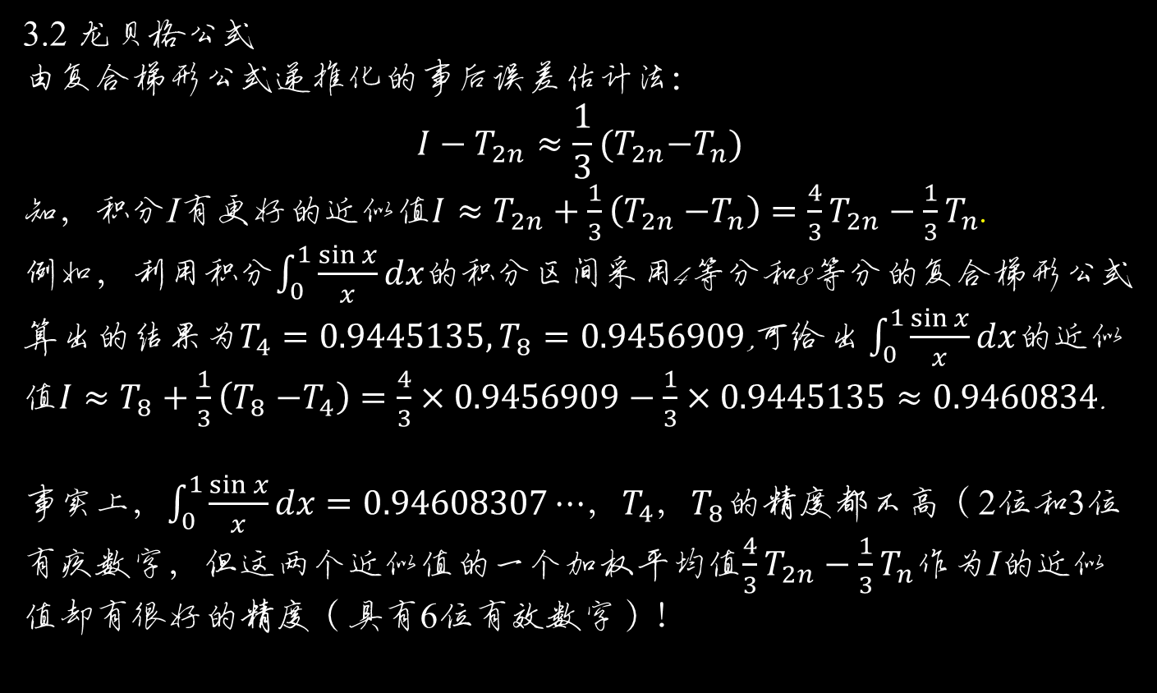
3.2 龙贝格公式
由$复合梯形公式递推化的事后误差估计法：$
$$I−T_{2n}≈\frac{1}{3}(T_{2n}{−T}_{n})$$
知，积分I有更好的近似值$I≈T_{2n}+\frac{1}{3}\left(T_{2n}{−T}_{n}\right)=\frac{4}{3}T_{2n}−\frac{1}{3}T_{n}$.
例如，利用积分$\int_{0}^{1}{\frac{\sin{x}}{x}dx}$的积分区间采用4等分和8等分的复合梯形公式算出的结果为$T_{4}=0.9445135,T_{8}=0.9456909$,可$给出\int_{0}^{1}{\frac{\sin{x}}{x}dx}$的近似值$I≈T_{8}+\frac{1}{3}\left(T_{8}{−T}_{4}\right)=\frac{4}{3}×0.9456909−\frac{1}{3}×0.9445135≈0.9460834$.
事实上，$\int_{0}^{1}{\frac{\sin{x}}{x}dx}=0.94608307⋯$，$T_{4}$，$T_{8}$的精度都不高（2位和3位有疚数字，但这两个近似值的一个加权平均值$\frac{4}{3}T_{2n}−\frac{1}{3}T_{n}$作为I的近似值却有很好的精度（具有6位有效数字）！

Slide 27
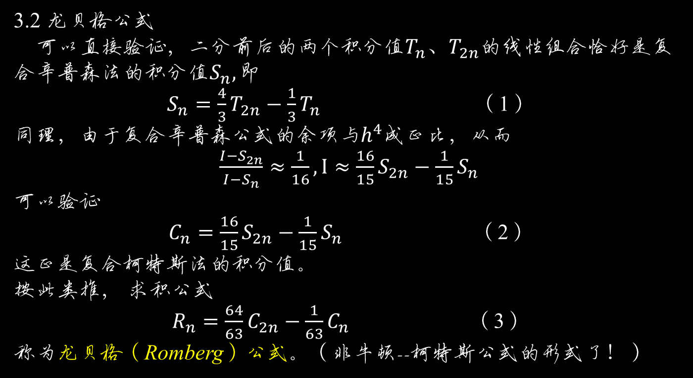
3.2 龙贝格公式
可以直接验证，二分前后的两个积分值$T_{n}、T_{2n}$的线性组合恰好是复合辛普森法的积分值$S_{n},即$
$S_{n}=\frac{4}{3}T_{2n}−\frac{1}{3}T_{n}$ （1）
同理，由于复合辛普森公式的余项与$h^{4}成$正比，从而
$\frac{I−S_{2n}}{I−S_{n}}≈\frac{1}{16},I≈\frac{16}{15}S_{2n}−\frac{1}{15}S_{n}$
可以验证
$C_{n}=\frac{16}{15}S_{2n}−\frac{1}{15}S_{n}$ （2）
这正是复合柯特斯法的积分值。
按此类推， 求积公式
$R_{n}=\frac{64}{63}C_{2n}−\frac{1}{63}C_{n}$ （3）
称为龙贝格（Romberg）公式。（非牛顿--柯特斯公式的形式了！）

Slide 28
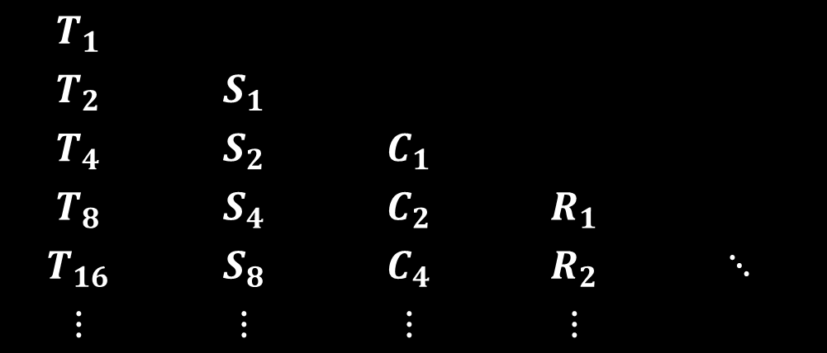
3.2 龙贝格公式
$$T_{1}$$
$$T_{2}$$ | $$S_{1}$$
$$T_{4}$$ | $$S_{2}$$ | $$C_{1}$$
$$T_{8}$$ | $$S_{4}$$ | $$C_{2}$$ | $$R_{1}$$
$$T_{16}$$ | $$S_{8}$$ | $$C_{4}$$ | $$R_{2}$$ | $$⋱$$
$$⋮$$ | $$⋮$$ | $$⋮$$ | $$⋮$$

Slide 29
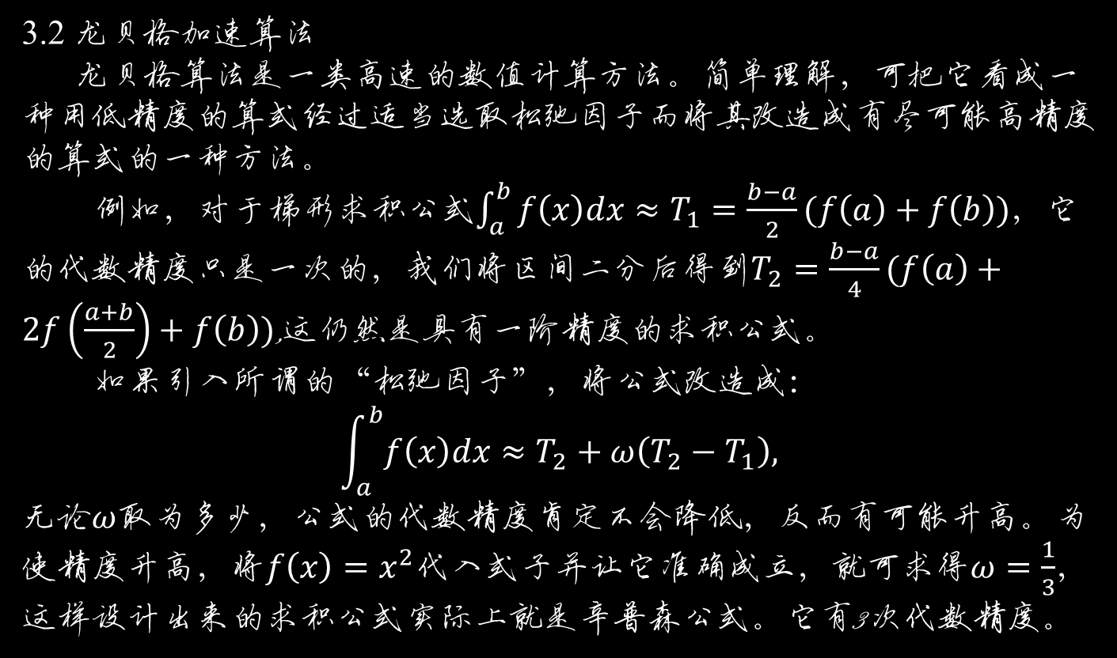
3.2 龙贝格加速算法
龙贝格算法是一类高速的数值计算方法。简单理解，可把它看成一种用低精度的算式经过适当选取松弛因子而将其改造成有尽可能高精度的算式的一种方法。
例如，对于梯形求积公式$\int_{a}^{b}{f\left(x\right)dx}≈T_{1}=\frac{b−a}{2}(f\left(a\right)+f\left(b\right))$，它的代数精度只是一次的，我们将区间二分后得到$T_{2}=\frac{b−a}{4}(f\left(a\right)+2f\left(\frac{a+b}{2}\right)+f\left(b\right))$,这仍然是具有一阶精度的求积公式。
如果引入所谓的“松弛因子”，将公式改造成：
$$\int_{a}^{b}{f\left(x\right)dx}≈T_{2}+ω\left(T_{2}−T_{1}\right),$$
无论$ω$取为多少，公式的代数精度肯定不会降低，反而有可能升高。为使精度升高，将$f\left(x\right)=x^{2}$代入式子并让它准确成立，就可求得$ω=\frac{1}{3}$，这样设计出来的求积公式实际上就是辛普森公式。它有3次代数精度。

Slide 30
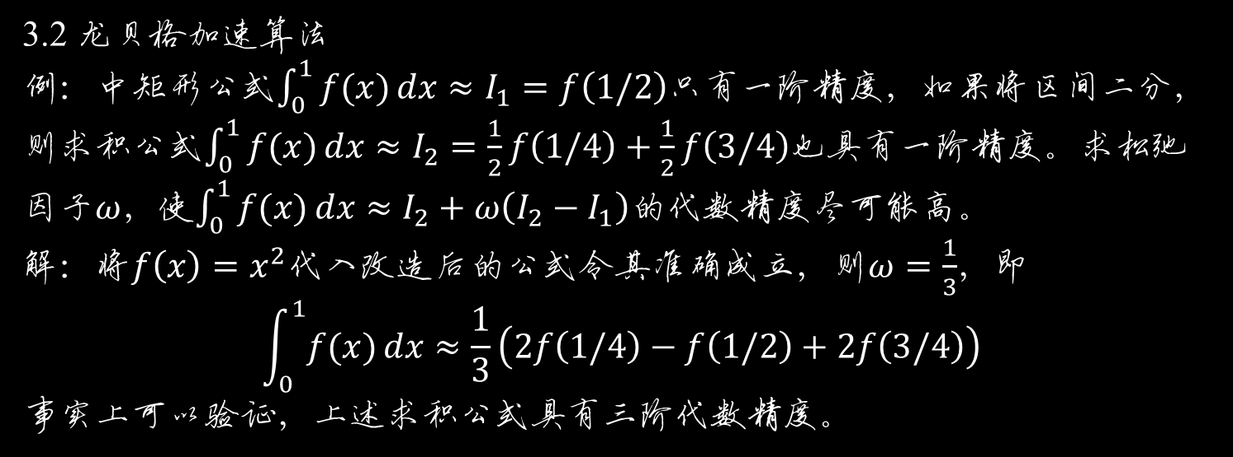
3.2 龙贝格加速算法
例：中矩形公式$\int_{0}^{1}{f(x)}dx≈I_{1}=f\left(1/2\right)$只有一阶精度，如果将区间二分，则求积公式$\int_{0}^{1}{f(x)}dx≈I_{2}=\frac{1}{2}f\left(1/4\right)+\frac{1}{2}f\left(3/4\right)$也具有一阶精度。求松弛因子$ω$，使$\int_{0}^{1}{f(x)}dx≈I_{2}+ω\left(I_{2}−I_{1}\right)$的代数精度尽可能高。
解：将$f\left(x\right)=x^{2}$代入改造后的公式令其准确成立，则$ω=\frac{1}{3}$，即
$$\int_{0}^{1}{f(x)}dx≈\frac{1}{3}\left(2f\left(1/4\right)−f\left(1/2\right)+2f\left(3/4\right)\right)$$
事实上可以验证，上述求积公式具有三阶代数精度。

Slide 31
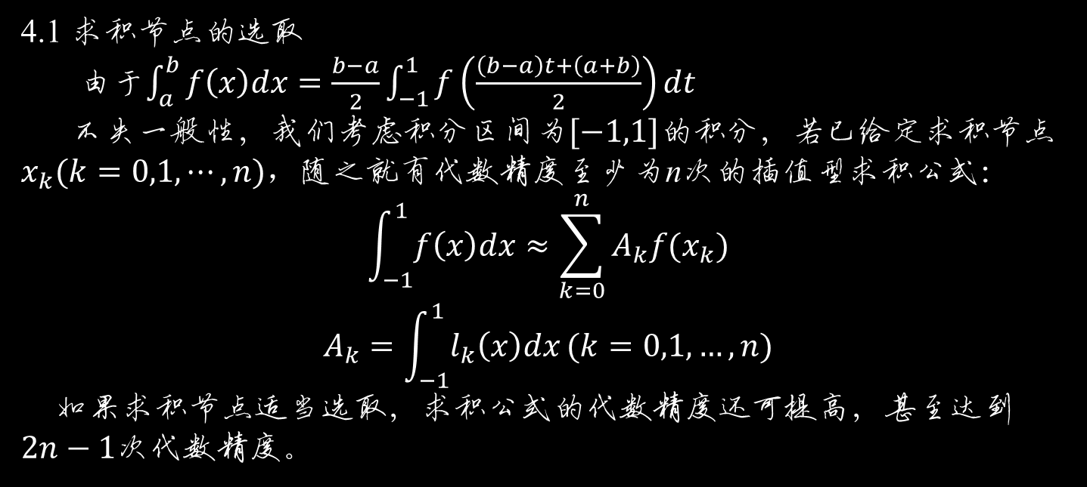
4. 高斯公式
4.1 求积节点的选取
由于$\int_{a}^{b}{f\left(x\right)dx}=\frac{b−a}{2}\int_{−1}^{1}{f\left(\frac{\left(b−a\right)t+\left(a+b\right)}{2}\right)dt}$
不失一般性，我们考虑积分区间为$[−1,1]$的积分，若已给定求积节点$x_{k}(k=0,1,⋯,n)，$随之就有代数精度至少为n次的插值型求积公式：
$$\int_{−1}^{1}{f\left(x\right)dx}≈\sum_{k=0}^{n}{A_{k}f(x_{k})}$$
$$A_{k}=\int_{−1}^{1}{l_{k}\left(x\right)dx}(k=0,1,…,n)$$
如果求积节点适当选取，求积公式的代数精度还可提高，甚至达到$2n−1$次代数精度。

Slide 32
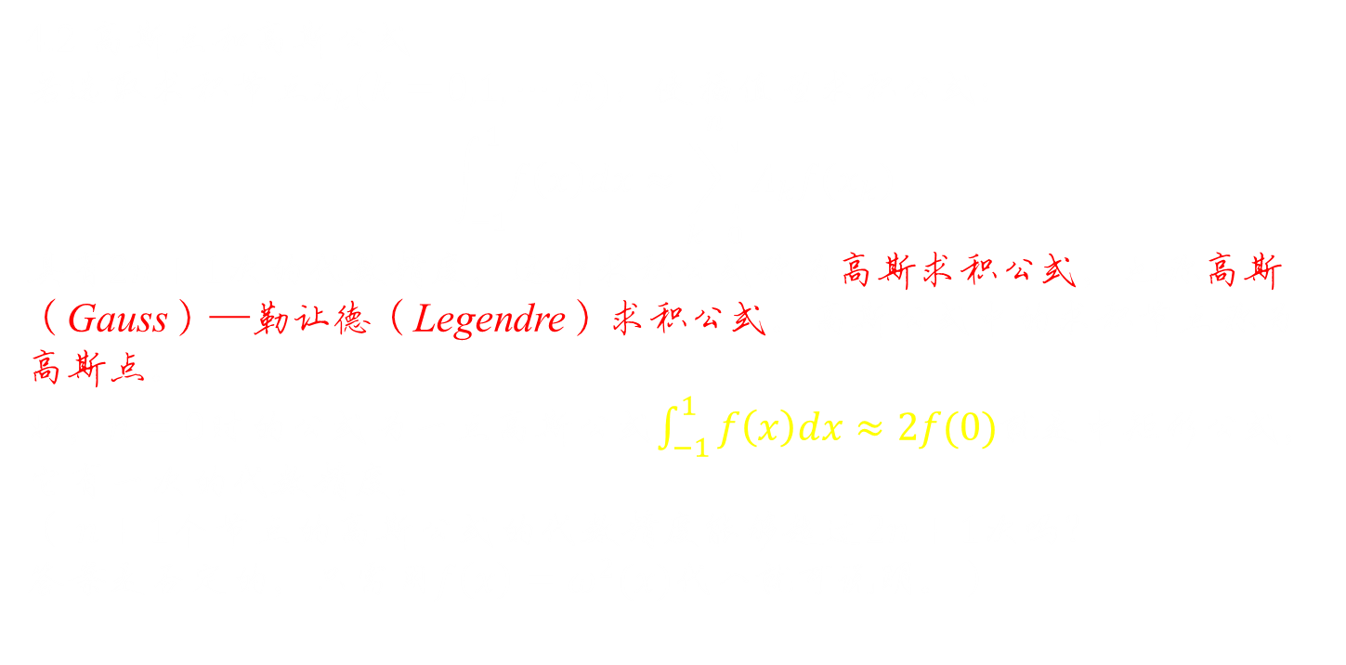
4. 高斯公式
4.2 高斯点和高斯公式
若选取求积节点$x_{k}(k=0,1,⋯,n)，$使插值型求积公式：
$$\int_{−1}^{1}{f\left(x\right)dx}≈\sum_{k=0}^{n}{A_{k}f(x_{k})}$$
具有$2n+1$次的代数精度，这种求积公式称为高斯求积公式，也称高斯（Gauss）—勒让德（Legendre）求积公式。高斯公式中的求积节点称为高斯点。
如，$n=0$时的公式为一点高斯公式$\int_{−1}^{1}{f\left(x\right)dx}≈2f(0)$就是中矩形公式，它有一次的代数精度。
（ $n+1$个节点的高斯公式的代数精度能够超过$2n+1$次吗？
答案是否定的，只需用$f\left(x\right)=ω^{2}(x)$代入就可说明。）

Slide 33
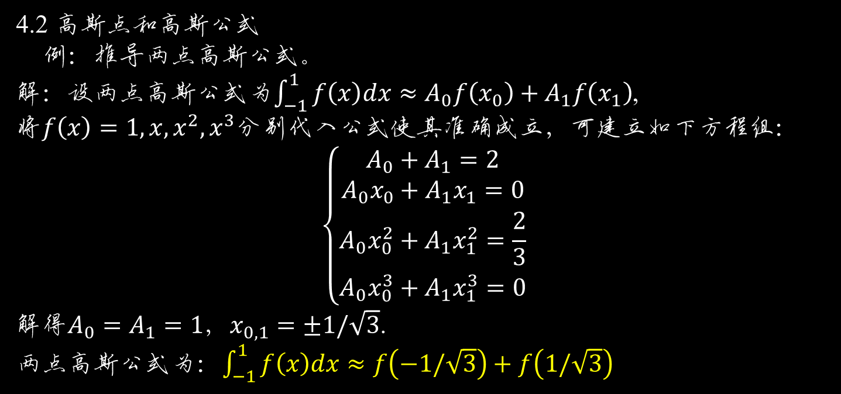
4. 高斯公式
4.2 高斯点和高斯公式
例：推导两点高斯公式。
解：设两点高斯公式为$\int_{−1}^{1}{f\left(x\right)dx}≈A_{0}f\left(x_{0}\right)+A_{1}f\left(x_{1}\right)$,
将$f\left(x\right)=1,x,x^{2},x^{3}$分别代入公式使其准确成立，可建立如下方程组：
$$\left\{\begin{aligned}A_{0}+A_{1}=2 \\ A_{0}x_{0}+A_{1}x_{1}=0 \\ A_{0}x_{0}^{2}+A_{1}x_{1}^{2}=\frac{2}{3} \\ A_{0}x_{0}^{3}+A_{1}x_{1}^{3}=0\end{aligned}\right.$$
解得$A_{0}=A_{1}=1，x_{0,1}=±1/\sqrt{3}$.
两点高斯公式为：$\int_{−1}^{1}{f\left(x\right)dx}≈f\left(−1/\sqrt{3}\right)+f\left(1/\sqrt{3}\right)$

Slide 34
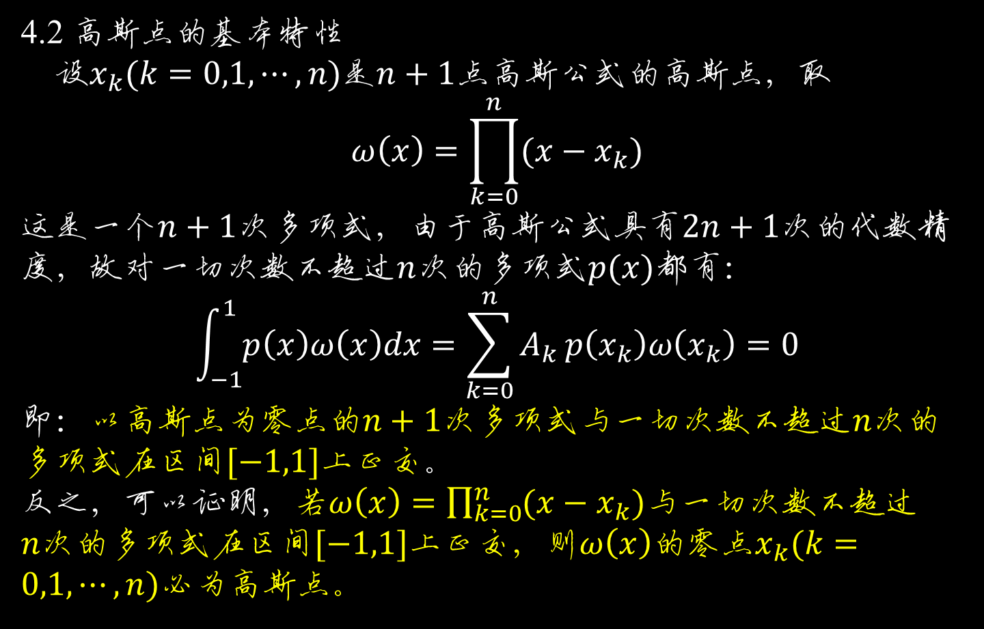
4. 高斯公式
4.2 高斯点的基本特性
设$x_{k}(k=0,1,⋯,n)$是$n+1$点高斯公式的高斯点，取
$$ω\left(x\right)=\prod_{k=0}^{n}{(x−x_{k})}$$
这是一个$n+1$次多项式，由于高斯公式具有$2n+1$次的代数精度，故对一切次数不超过$n$次的多项式$p(x)$都有：
$$\int_{−1}^{1}{p\left(x\right)ω\left(x\right)dx}=\sum_{k=0}^{n}{A_{k}}p\left(x_{k}\right)ω\left(x_{k}\right)=0$$
即：以高斯点为零点的$n+1$次多项式与一切次数不超过$n次的$多项式在区间$[−1,1]$上正交。
反之，可以证明，若$ω\left(x\right)=\prod_{k=0}^{n}{(x−x_{k})}$与一切次数不超过$n次的$多项式在区间$[−1,1]$上正交，则$ω\left(x\right)$的零点$x_{k}(k=0,1,⋯,n)$必为高斯点。

Slide 35
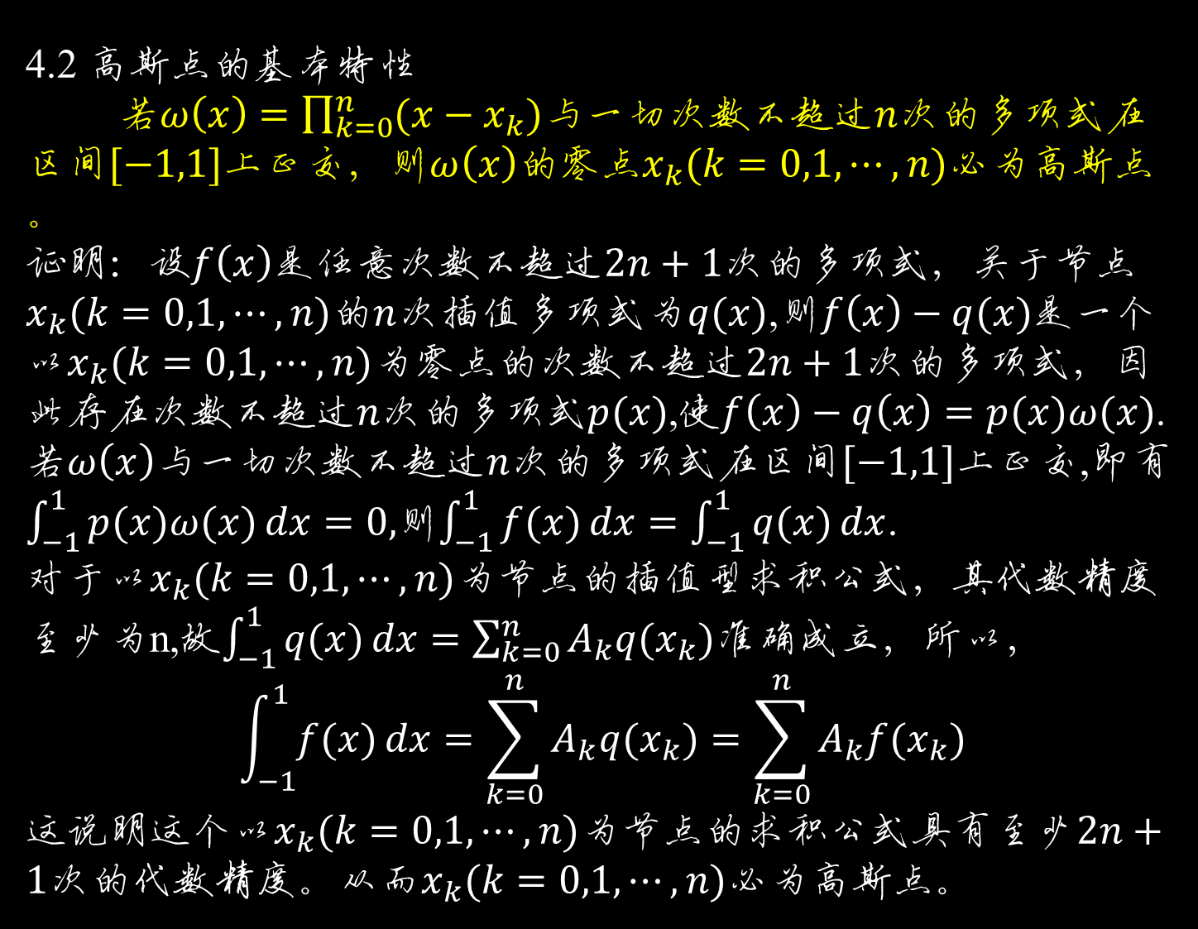
4.2 高斯点的基本特性
若$ω\left(x\right)=\prod_{k=0}^{n}{(x−x_{k})}$与一切次数不超过$n次的$多项式在区间$[−1,1]$上正交，则$ω\left(x\right)$的零点$x_{k}(k=0,1,⋯,n)$必为高斯点。
证明：设$f\left(x\right)是$任意次数不超过$2n+1$次的多项式，关于节点$x_{k}(k=0,1,⋯,n)$的$n$次插值多项式为$q(x)$,则$f\left(x\right)−q(x)$是一个以$x_{k}(k=0,1,⋯,n)$为零点的次数不超过$2n+1$次的多项式，因此存在次数不超过$n次的$多项式$p(x)$,使$f\left(x\right)−q\left(x\right)=p(x)ω(x)$.
若$ω\left(x\right)$与一切次数不超过$n次的$多项式在区间$[−1,1]$上正交,即有$\int_{−1}^{1}{p(x)ω(x)}dx=0,$则$\int_{−1}^{1}{f(x)}dx=\int_{−1}^{1}{q(x)}dx$.
对于以$x_{k}(k=0,1,⋯,n)$为节点的插值型求积公式，其代数精度至少为n,故$\int_{−1}^{1}{q(x)}dx=\sum_{k=0}^{n}{A_{k}q(x_{k})}$准确成立，所以，
$$\int_{−1}^{1}{f(x)}dx=\sum_{k=0}^{n}{A_{k}q(x_{k})}=\sum_{k=0}^{n}{A_{k}f(x_{k})}$$
这说明这个以$x_{k}(k=0,1,⋯,n)$为节点的求积公式具有至少$2n+1$次的代数精度。从而$x_{k}(k=0,1,⋯,n)$必为高斯点。

Slide 36
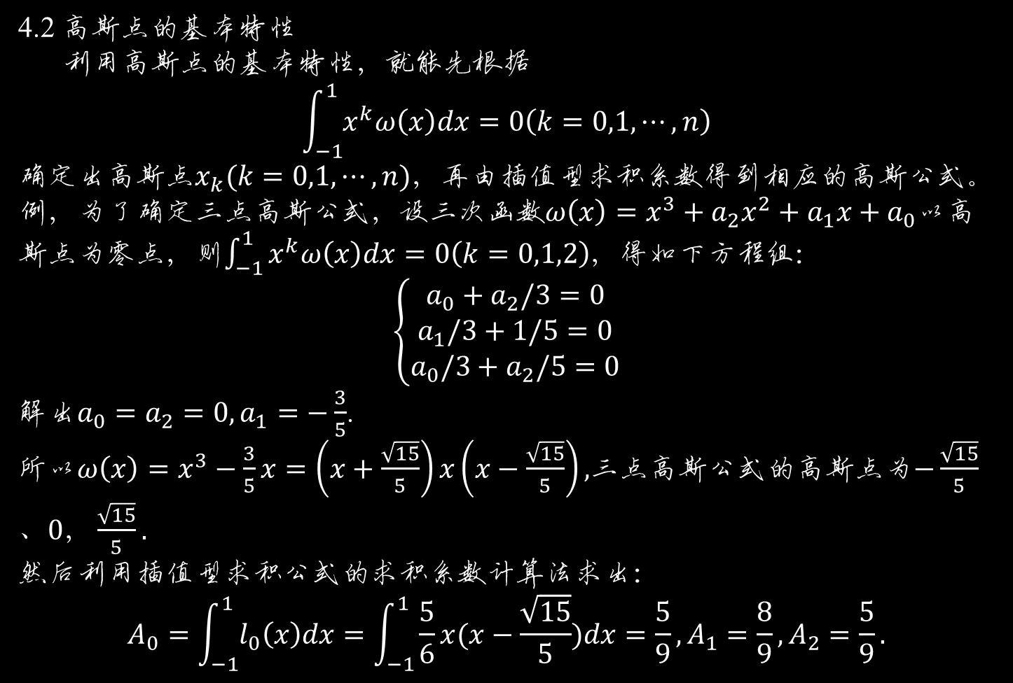
4.2 高斯点的基本特性
利用高斯点的基本特性，就能先根据
$$\int_{−1}^{1}{x^{k}ω\left(x\right)dx}=0\left(k=0,1,⋯,n\right)$$
确定出高斯点$x_{k}(k=0,1,⋯,n)$，再由插值型求积系数得到相应的高斯公式。
例，为了确定三点高斯公式，设三次函数$ω\left(x\right)=x^{3}+a_{2}x^{2}+a_{1}x+a_{0}$以高斯点为零点，则$\int_{−1}^{1}{x^{k}ω\left(x\right)dx}=0\left(k=0,1,2\right)$，得如下方程组：
$$\left\{\begin{aligned}a_{0}+a_{2}/3=0 \\ a_{1}/3+1/5=0 \\ a_{0}/3+a_{2}/5=0\end{aligned}\right.$$
解出$a_{0}=a_{2}=0,a_{1}=−\frac{3}{5}$.
所以$ω\left(x\right)=x^{3}−\frac{3}{5}x=\left(x+\frac{\sqrt{15}}{5}\right)x\left(x−\frac{\sqrt{15}}{5}\right),$三点高斯公式的高斯点为$−\frac{\sqrt{15}}{5}、0，\frac{\sqrt{15}}{5}.$
然后利用插值型求积公式的求积系数计算法求出：
$$A_{0}=\int_{−1}^{1}{l_{0}\left(x\right)dx}=\int_{−1}^{1}{\frac{5}{6}x(x−\frac{\sqrt{15}}{5})dx}=\frac{5}{9},A_{1}=\frac{8}{9},A_{2}=\frac{5}{9}.$$

Slide 37
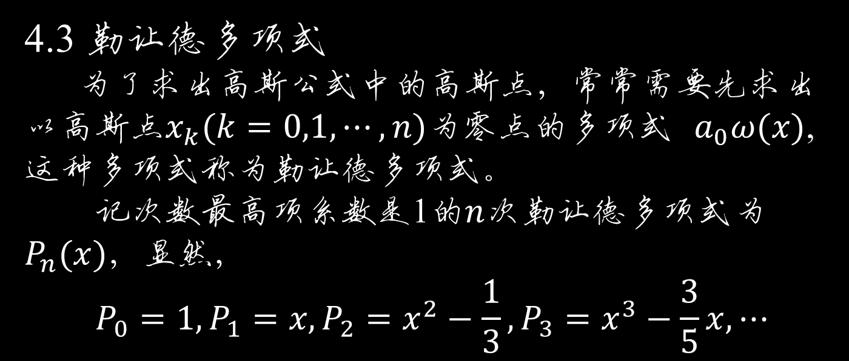
4.3 勒让德多项式
为了求出高斯公式中的高斯点，常常需要先求出以高斯点$x_{k}(k=0,1,⋯,n)$为零点的多项式 $a_{0}ω(x)$,这种多项式称为勒让德多项式。
记次数最高项系数是1的$n$次勒让德多项式为$P_{n}(x)$，显然，
$$P_{0}=1,P_{1}=x,P_{2}=x^{2}−\frac{1}{3},P_{3}=x^{3}−\frac{3}{5}x,⋯$$

Slide 38
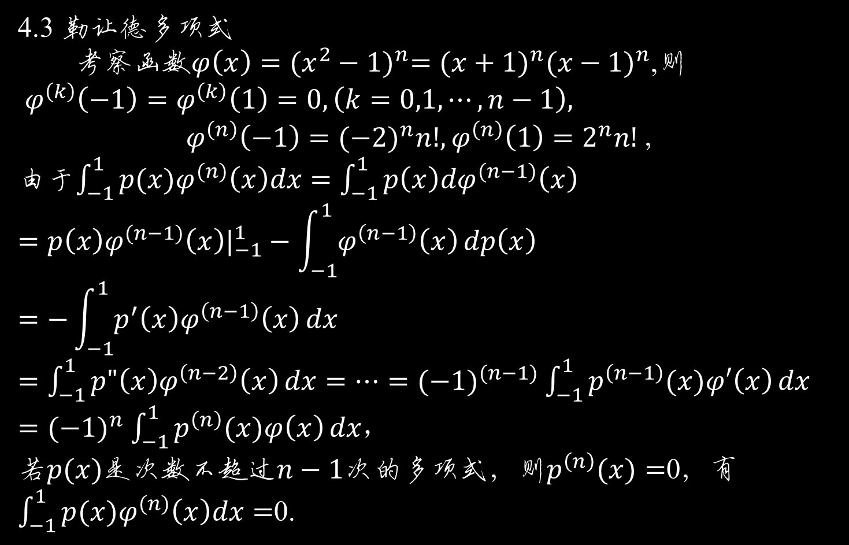
4.3 勒让德多项式
考察函数$φ\left(x\right)={(x^{2}−1)}^{n}={(x+1)}^{n}{(x−1)}^{n}$,则
$φ^{\left(k\right)}\left(−1\right)=φ^{\left(k\right)}\left(1\right)=0,\left(k=0,1,⋯,n−1\right),$
$$φ^{\left(n\right)}\left(−1\right)={(−2)}^{n}n!,φ^{\left(n\right)}\left(1\right)=2^{n}n!，$$
由于$\int_{−1}^{1}{p(x)φ^{(n)}\left(x\right)dx}=\int_{−1}^{1}{p\left(x\right)dφ^{(n−1)}\left(x\right)}$
$$=p\left(x\right)φ^{(n−1)}\left(x\right)|_{−1}^{1}−\int_{−1}^{1}{φ^{\left(n−1\right)}\left(x\right)}dp\left(x\right)=−\int_{−1}^{1}{p^{′}\left(x\right)φ^{\left(n−1\right)}\left(x\right)}dx$$
$=\int_{−1}^{1}{p"\left(x\right)φ^{\left(n−2\right)}\left(x\right)}dx=⋯{=(−1)}^{(n−1)}$ $\int_{−1}^{1}{p^{\left(n−1\right)}(x)φ′\left(x\right)}dx$
$={(−1)}^{n}$ $\int_{−1}^{1}{p^{\left(n\right)}(x)φ\left(x\right)}dx$，
若$p(x)$是次数不超过$n−1$次的多项式，则$p^{\left(n\right)}(x)=$0，有$\int_{−1}^{1}{p(x)φ^{(n)}\left(x\right)dx}=$0.

Slide 39
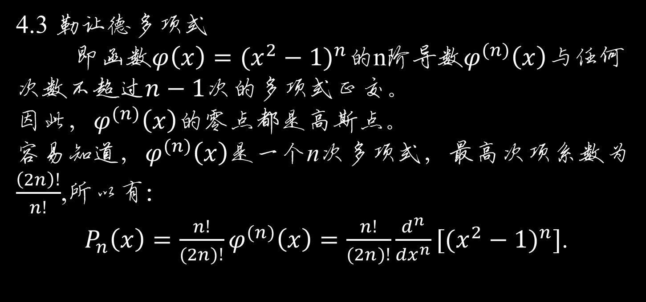
4.3 勒让德多项式
即函数$φ\left(x\right)={(x^{2}−1)}^{n}$的n阶导数$φ^{(n)}\left(x\right)$与任何次数不超过$n−1$次的多项式正交。
因此，$φ^{(n)}\left(x\right)$的零点都是高斯点。
容易知道，$φ^{(n)}\left(x\right)$是一个n次多项式，最高次项系数为$\frac{\left(2n\right)!}{n!}$,所以有：
$P_{n}\left(x\right)=\frac{n!}{(2n)!}φ^{(n)}\left(x\right)=\frac{n!}{(2n)!}\frac{d^{n}}{{dx}^{n}}[{(x^{2}−1)}^{n}]$.

Slide 40
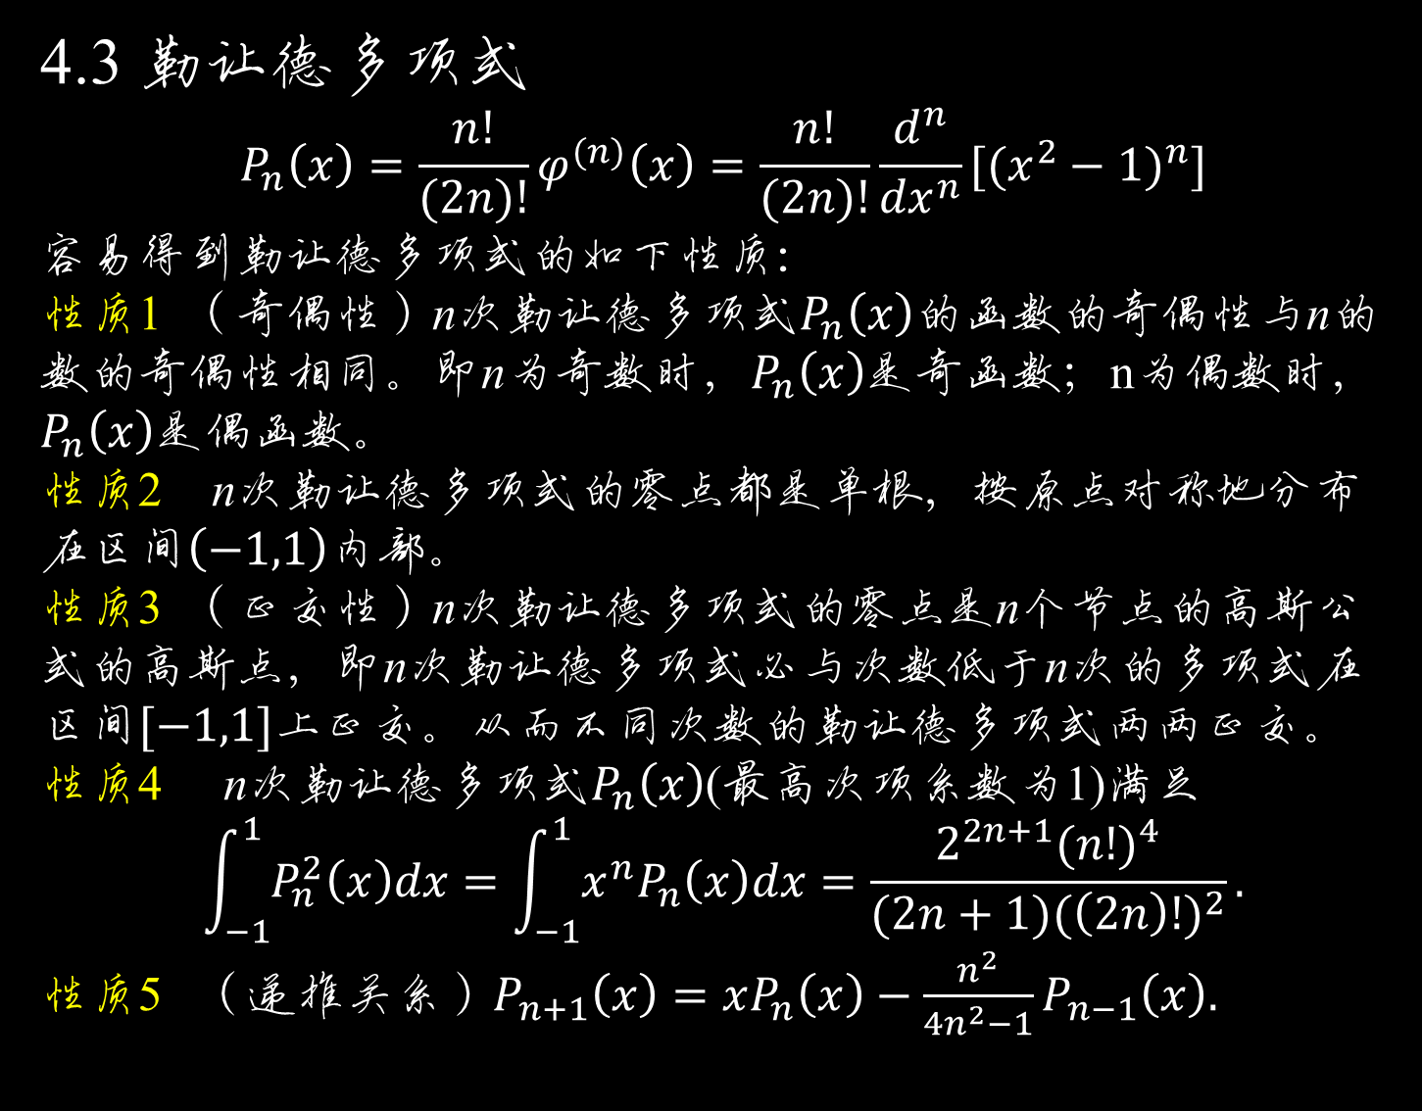
4.3 勒让德多项式
$$P_{n}\left(x\right)=\frac{n!}{(2n)!}φ^{(n)}\left(x\right)=\frac{n!}{(2n)!}\frac{d^{n}}{{dx}^{n}}[{(x^{2}−1)}^{n}]$$
容易得到勒让德多项式的如下性质：
性质1 （奇偶性）n次勒让德多项式$P_{n}\left(x\right)$的函数的奇偶性与n的数的奇偶性相同。即n为奇数时，$P_{n}\left(x\right)$是奇函数；n为偶数时，$P_{n}\left(x\right)$是偶函数。
性质2 n次勒让德多项式的零点都是单根，按原点对称地分布在区间$\left(−1,1\right)$内部。
性质3 （正交性）n次勒让德多项式的零点是n个节点的高斯公式的高斯点，即n次勒让德多项式必与次数低于n次的多项式在区间$[−1,1]上$正交。从而不同次数的勒让德多项式两两正交。
性质4 n次勒让德多项式$P_{n}\left(x\right)$(最高次项系数为1)满足
$$\int_{−1}^{1}{P_{n}^{2}\left(x\right)dx}=\int_{−1}^{1}{x^{n}P_{n}\left(x\right)dx}=\frac{2^{2n+1}{(n!)}^{4}}{(2n+1){(\left(2n\right)!)}^{2}}.$$
性质5 （递推关系）$P_{n+1}\left(x\right)=xP_{n}\left(x\right)−\frac{n^{2}}{4n^{2}−1}P_{n−1}\left(x\right).$

Slide 41
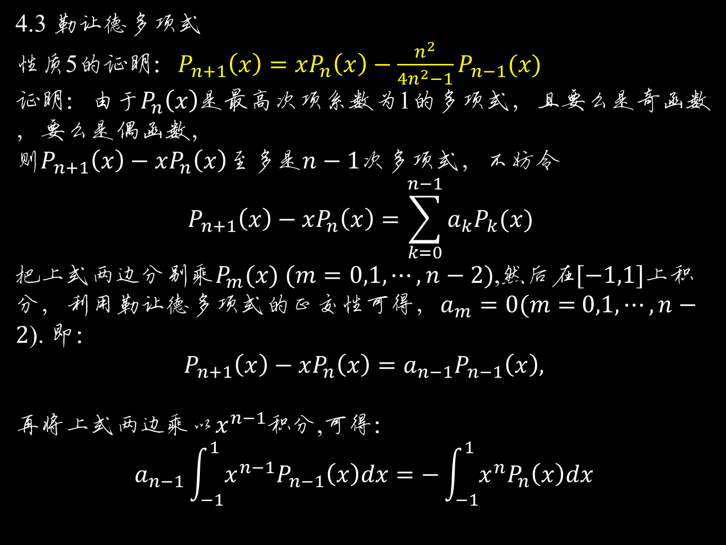
4.3 勒让德多项式
性质5的证明：$P_{n+1}\left(x\right)=xP_{n}\left(x\right)−\frac{n^{2}}{4n^{2}−1}P_{n−1}(x)$
证明：由于$P_{n}\left(x\right)$是最高次项系数为1的多项式，且要么是奇函数，要么是偶函数，
则$P_{n+1}\left(x\right)−xP_{n}\left(x\right)$至多是$n−1$次多项式，不妨令
$$P_{n+1}\left(x\right)−xP_{n}\left(x\right)=\sum_{k=0}^{n−1}{a_{k}P_{k}(x) }$$
把上式两边分别乘$P_{m}(x) (m=0,1,⋯,n−2)$,然后在$[−1,1]$上积分，利用勒让德多项式的正交性可得，$a_{m}=0(m=$ $0,1,⋯,n−2$). 即：
$$P_{n+1}\left(x\right)−xP_{n}\left(x\right)=a_{n−1}P_{n−1}\left(x\right),$$
再将上式两边乘以$x^{n−1}$积分,可得：
$$a_{n−1}\int_{−1}^{1}{x^{n−1}P_{n−1}\left(x\right)dx}=−\int_{−1}^{1}{x^{n}P_{n}\left(x\right)dx}$$

Slide 42
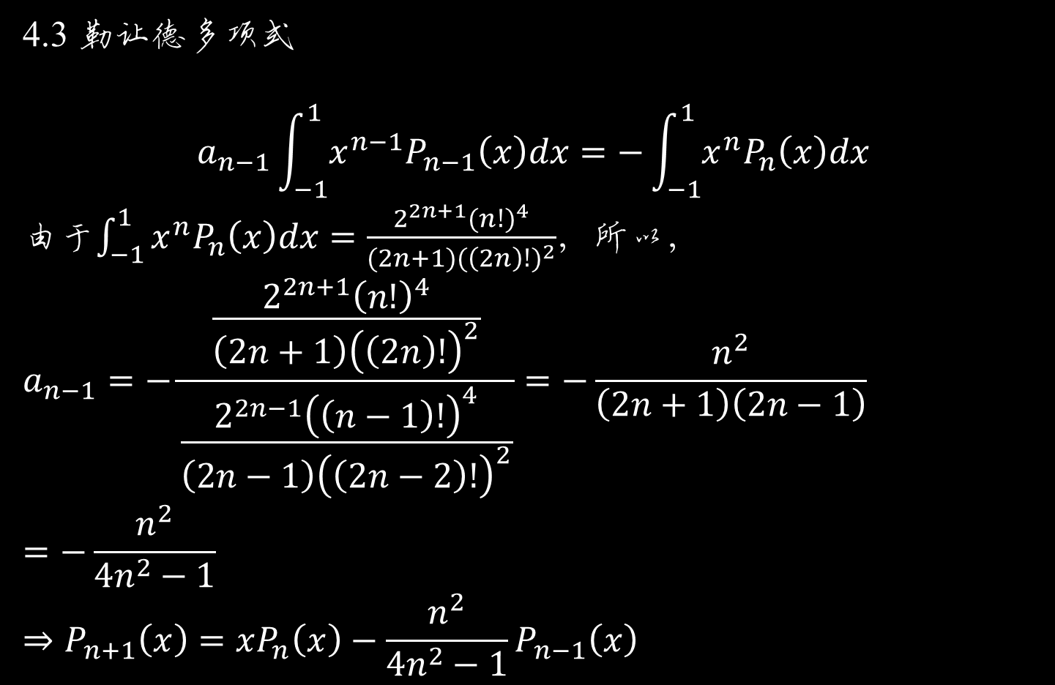
4.3 勒让德多项式
$$a_{n−1}\int_{−1}^{1}{x^{n−1}P_{n−1}\left(x\right)dx}=−\int_{−1}^{1}{x^{n}P_{n}\left(x\right)dx}$$
由于$\int_{−1}^{1}{x^{n}P_{n}\left(x\right)dx}=\frac{2^{2n+1}{(n!)}^{4}}{(2n+1){(\left(2n\right)!)}^{2}}$，所以，
$$a_{n−1}=−\frac{\frac{2^{2n+1}{\left(n!\right)}^{4}}{\left(2n+1\right){\left(\left(2n\right)!\right)}^{2}}}{\frac{2^{2n−1}{\left(\left(n−1\right)!\right)}^{4}}{\left(2n−1\right){\left(\left(2n−2\right)!\right)}^{2}}}=−\frac{n^{2}}{\left(2n+1\right)\left(2n−1\right)}=−\frac{n^{2}}{4n^{2}−1}$$
$$⇒P_{n+1}\left(x\right)=xP_{n}\left(x\right)−\frac{n^{2}}{4n^{2}−1}P_{n−1}\left(x\right)$$

Slide 43
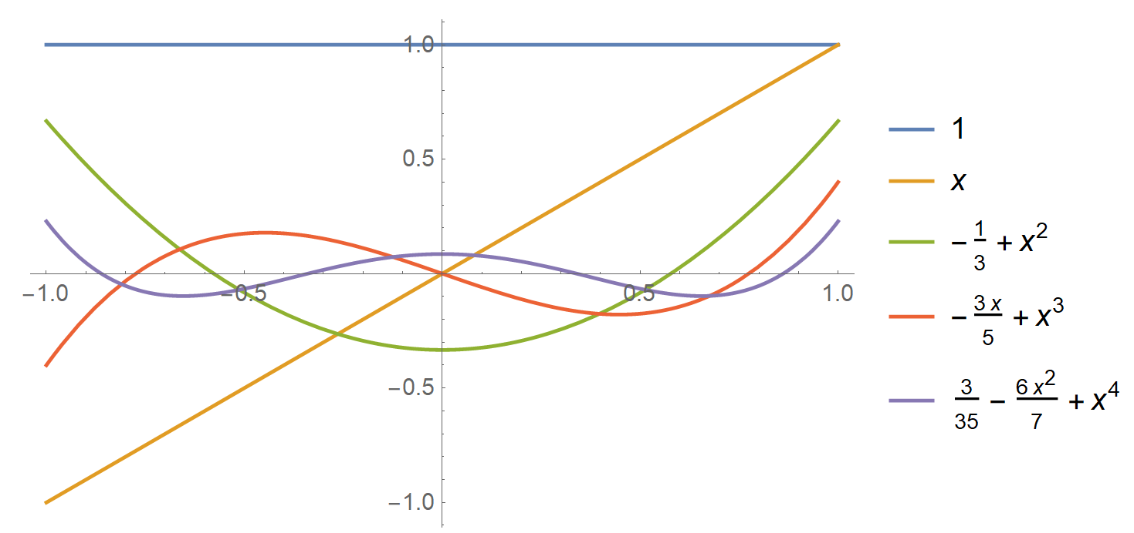
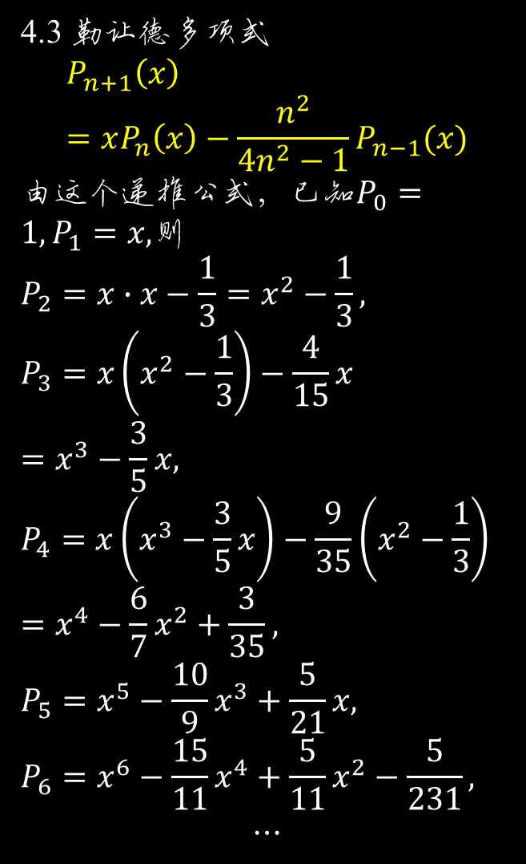
4.3 勒让德多项式
$$P_{n+1}\left(x\right)=xP_{n}\left(x\right)−\frac{n^{2}}{4n^{2}−1}P_{n−1}(x)$$
由这个递推公式，已知$P_{0}=1,P_{1}=x,$则
$$P_{2}=x∙x−\frac{1}{3}=x^{2}−\frac{1}{3},$$
$$P_{3}=x\left(x^{2}−\frac{1}{3}\right)−\frac{4}{15}x=x^{3}−\frac{3}{5}x,$$
$$P_{4}=x\left(x^{3}−\frac{3}{5}x\right)−\frac{9}{35}\left(x^{2}−\frac{1}{3}\right)=x^{4}−\frac{6}{7}x^{2}+\frac{3}{35},$$
$$P_{5}=x^{5}−\frac{10}{9}x^{3}+\frac{5}{21}x,$$
$$P_{6}=x^{6}−\frac{15}{11}x^{4}+\frac{5}{11}x^{2}−\frac{5}{231},$$
$$⋯$$

Slide 44

例：
设$\int_{a}^{b}{f\left(x\right)dx}≈\sum_{k=0}^{n}{A_{k}f(x_{k}})是$高斯公式，若$x_{k}(k=0,1,⋯,n)$是相应的高斯点，求证：
$$A_{k}=\int_{−1}^{1}{l_{k}\left(x\right)dx=\int_{−1}^{1}{l_{k}^{2}\left(x\right)dx}}$$
证：高斯公式的代数精度是$2$n+1次，而多项式$l_{k}\left(x\right)$是n次的，$l_{k}^{2}\left(x\right)$是2n次的，代入高斯公式都能准确成立，故
$$\int_{−1}^{1}{l_{k}\left(x\right)dx}=\sum_{i=0}^{n}{A_{i}l_{k}(x_{i}})=A_{k}$$
$$\int_{−1}^{1}{l_{k}^{2}\left(x\right)dx}=\sum_{i=0}^{n}{A_{i}l_{k}^{2}(x_{i}})=A_{k}$$
注：这个结论说明，高斯求积系数全为正，因此高斯公式是求积分的一种数值稳定的算法。

Slide 45

例：
试设计一个带权的高斯公式
$$\int_{0}^{1}{\sqrt{x}f\left(x\right)dx}≈A_{0}f\left(x_{0}\right)+A_{1}f\left(x_{1}\right)$$
解：由于公式中有4个待定参数，故可将$1,x,x^{2},x^{3}代$入公式使其准确成立，
$$\left\{\begin{aligned}A_{0}+A_{1}=2/3 \\ A_{0}x_{0}+A_{1}x_{1}=2/5 \\ A_{0}x_{0}^{2}+A_{1}x_{1}^{2}=2/7 \\ A_{0}x_{0}^{3}+A_{1}x_{1}^{3}=2/9\end{aligned}\right.$$
解得：$x_{0,1}=\frac{1}{63}\left(35∓2\sqrt{70}\right),A_{0,1}=\frac{1}{150}(50∓\sqrt{70})$

